Slide 1

O‘ZBEKISTON RESPUBLIKASI
OLIY TA’LIM VA INNOVATSIYALAR VAZIRLIGI
O‘ZBEKISTON RESPUBLIKASI VETERINARIYA VA CHORVACHILIKNI RIVOJLANTIRISH QO‘MITASI
Samarqand davlat veterinariya meditsinasi, chorvachilik va biotexnologiyalar universiteti
Iqtisodiyot fakultetining o‘quv yili davomida amalga oshirgan ma'naviy-ma'rifiy ishlari
Samarqand - 2025

Slide 2
UMUMIY MA’LUMOT
Biriktirilgan talabalar soni – 552
Shundan: qizlar - 124, o’g’il bolalar - 428
Davlat granti asosida o’qiydiganlar - 72
To’lov-kontrakt asosida o’qiydiganlar - 480
TTJda yashaydiganlar - 180
Ijarada yashaydiganlar - 129
Shaxsiy xonadonda ota-onasi bilan yashaydiganlar - 243
Yaqin qarindoshinikida yashaydiganlar - 0
Boquvchisi (otasi) ni yo‘qotganlar - 14
Mehribonlik uyi tarbiyalanuvchilari - 0
Nogironligi bo‘lganlar - 1
Darsdan keyin muntazam oylik maosh olib ishlaydiganlar – 9
Darsdan keyin mavsumiy ish bilan band bo‘lganlar - 89
Darsdan keyin mavsumiy foydali mehnat bilan band bo‘lganlar - 243

Slide 3
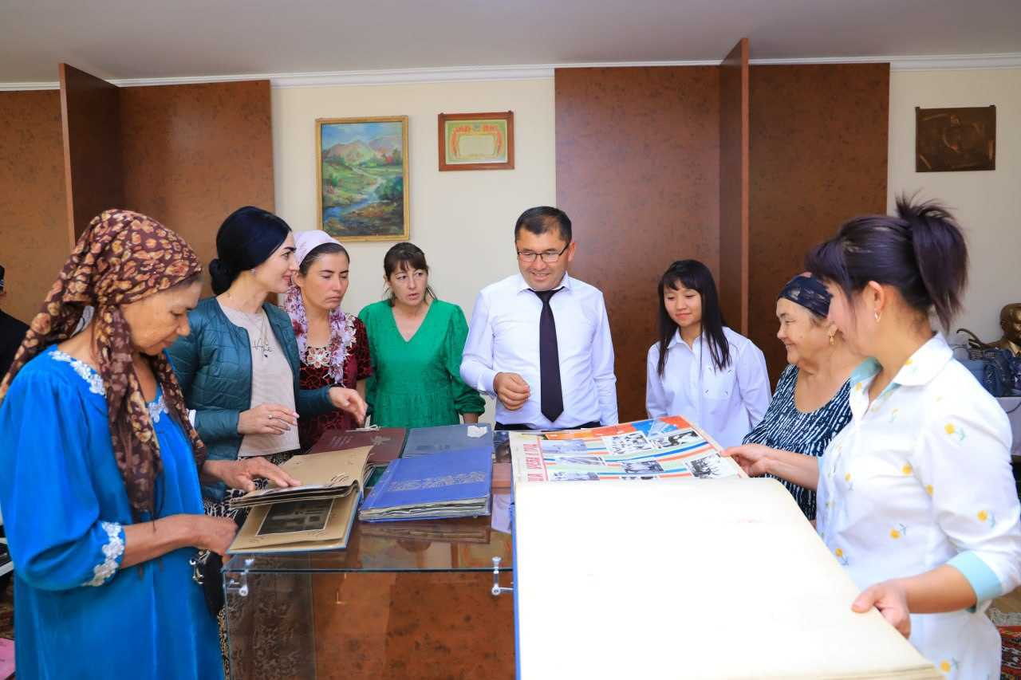
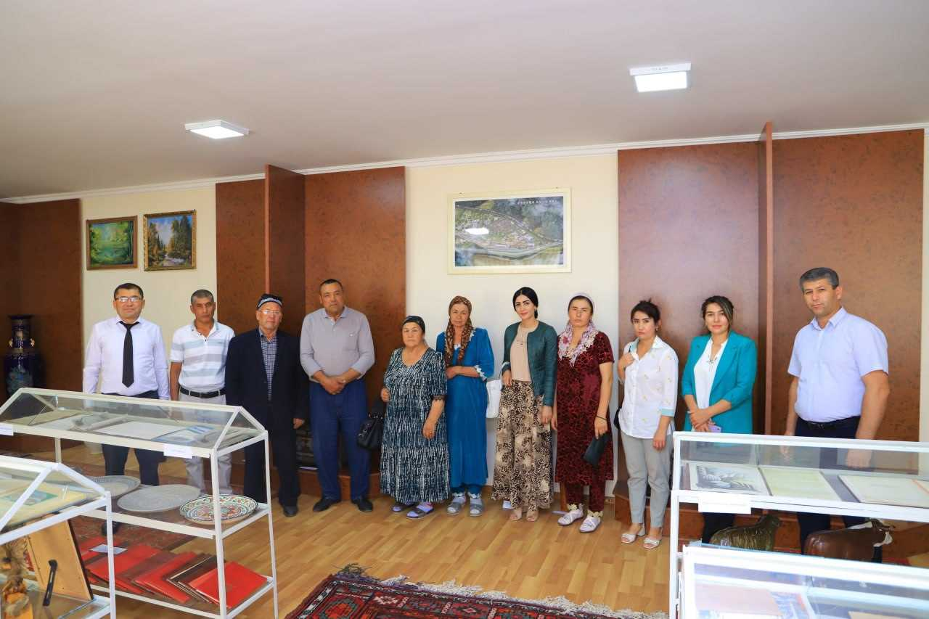
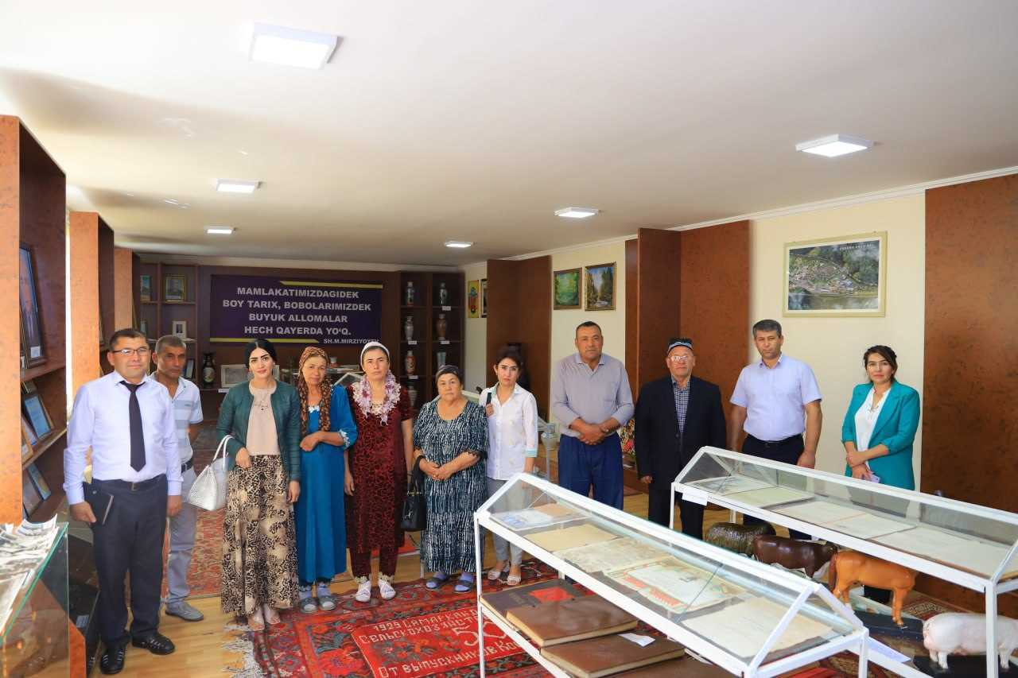
Fakultetda talaba –yoshlarning bo‘sh vaqtini mazmunli tashkil etish, ularning madaniy-ma’rifiy sohalardagi ishtirokini oshirish borasida amalga oshirilgan ishlari.

Slide 4
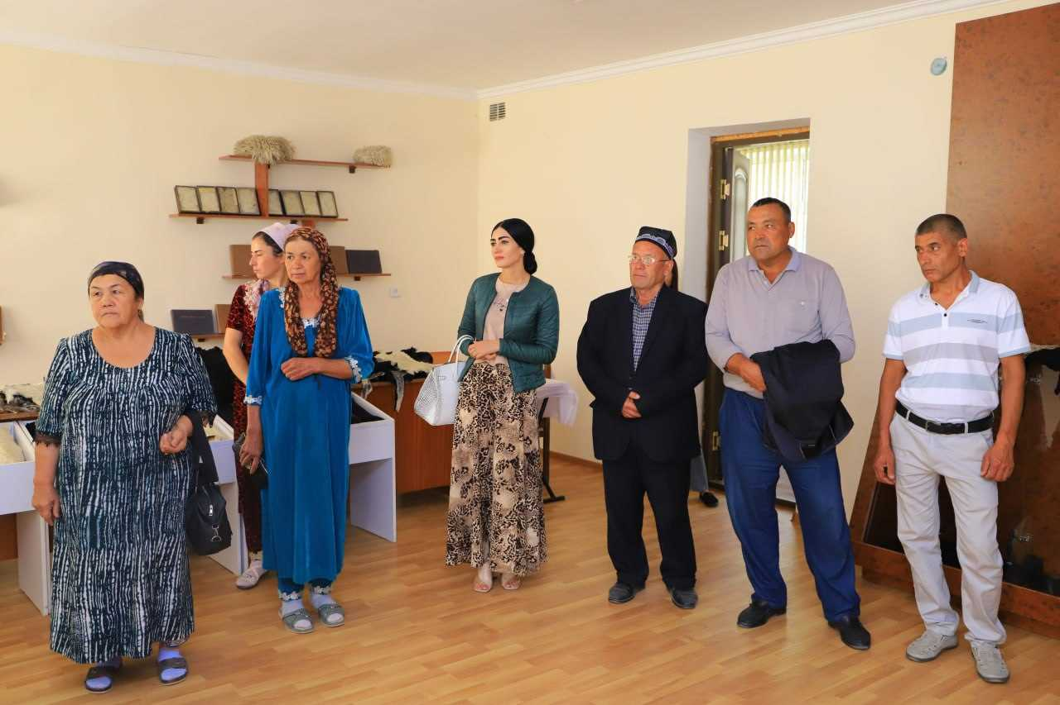
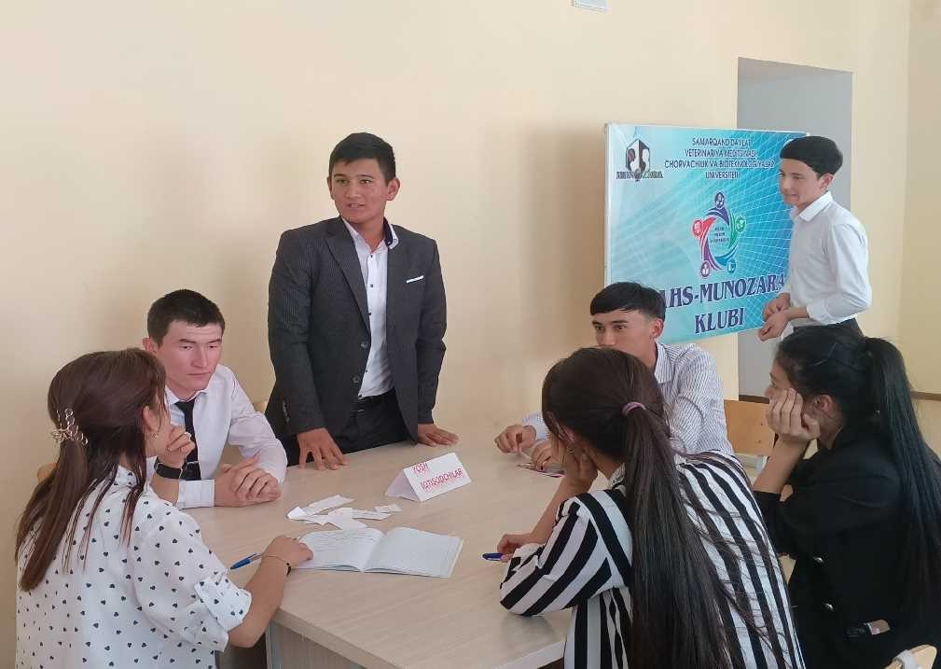
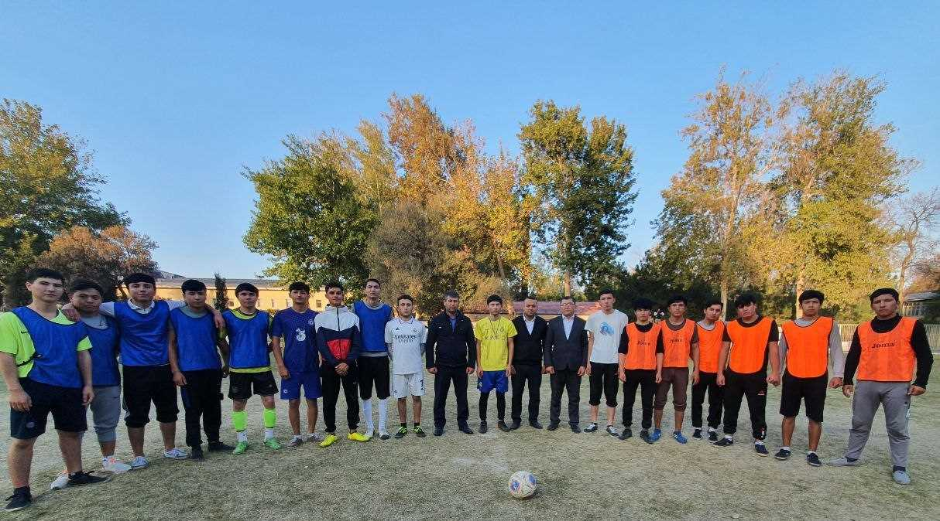
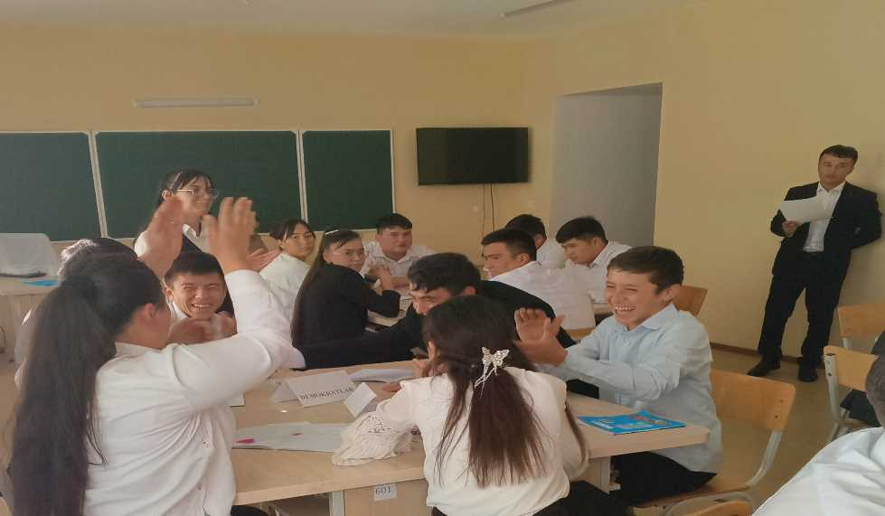
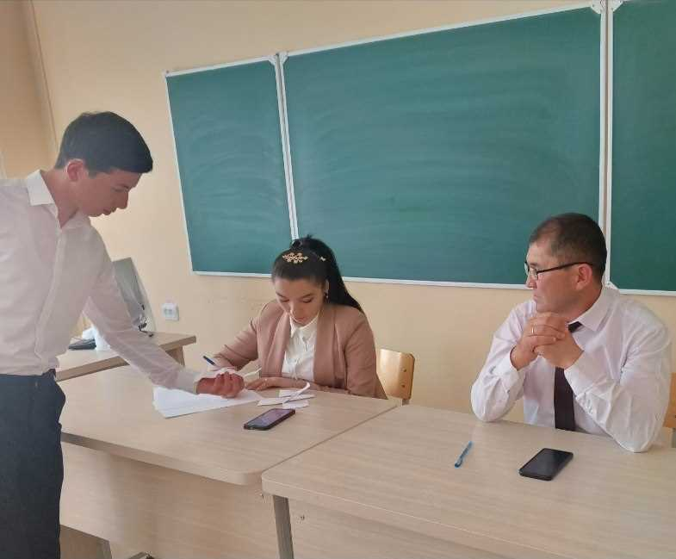

Slide 5
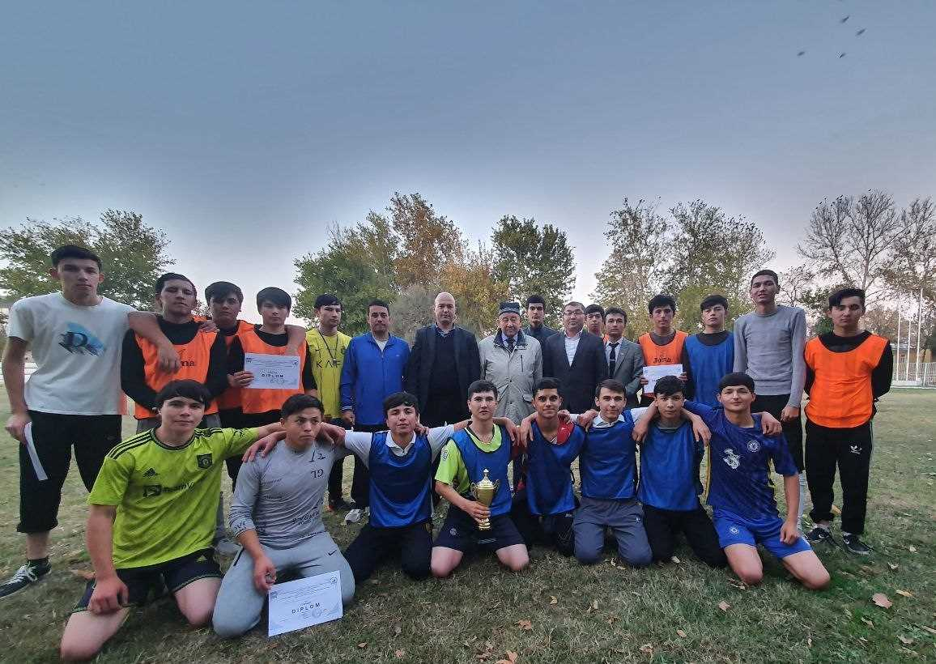
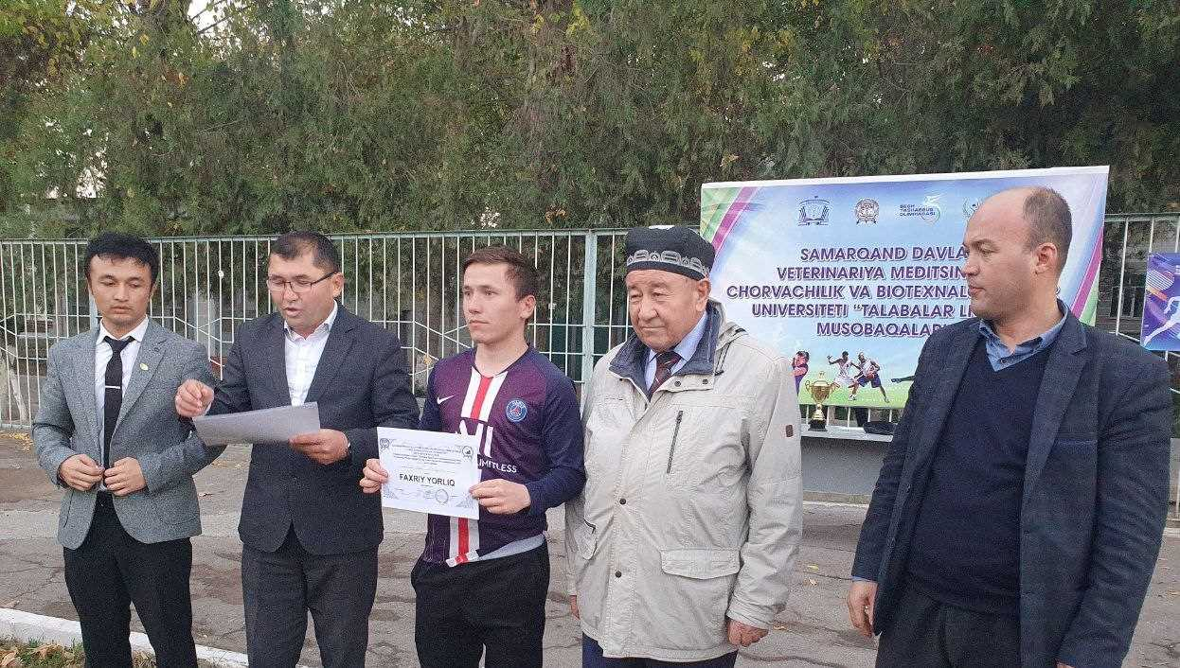
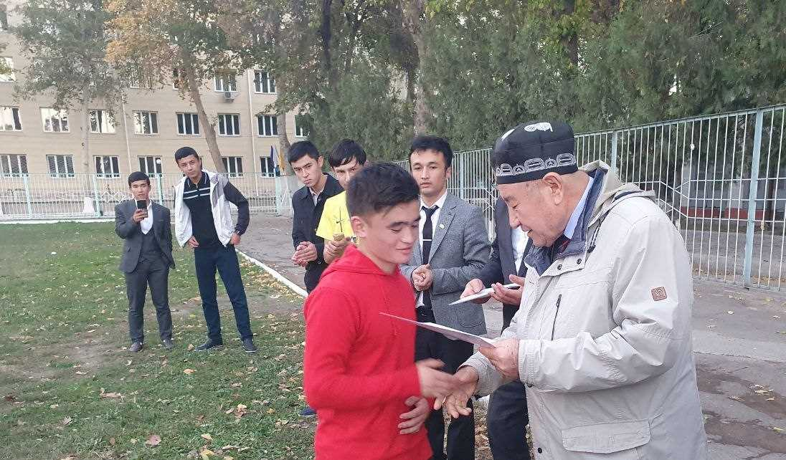
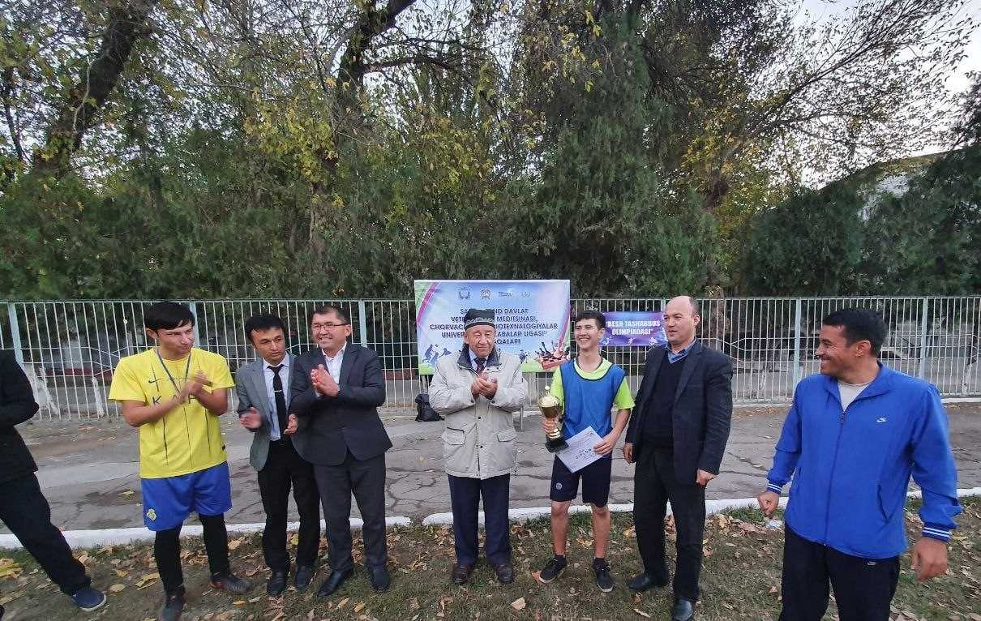
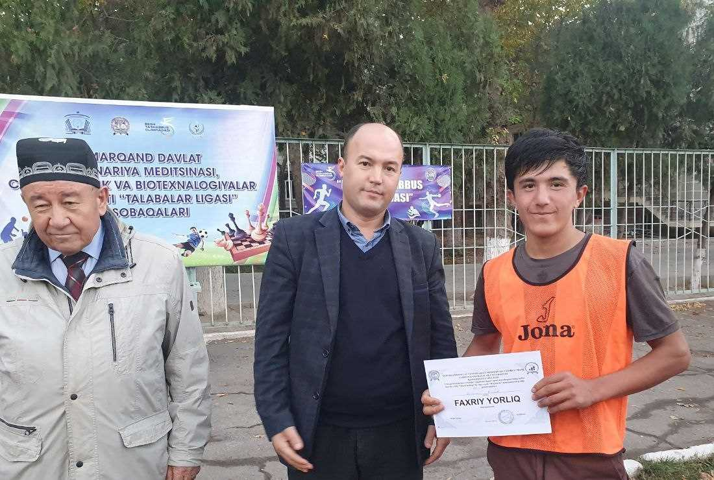

Slide 6
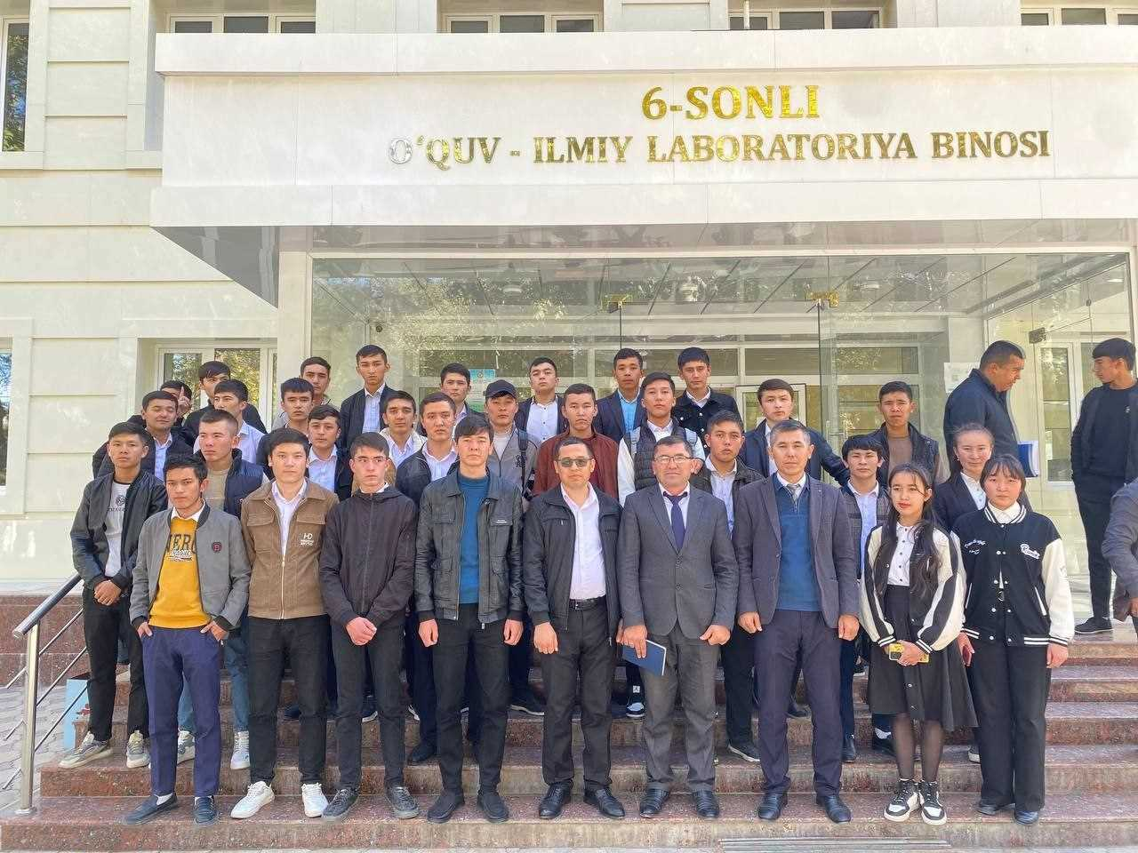
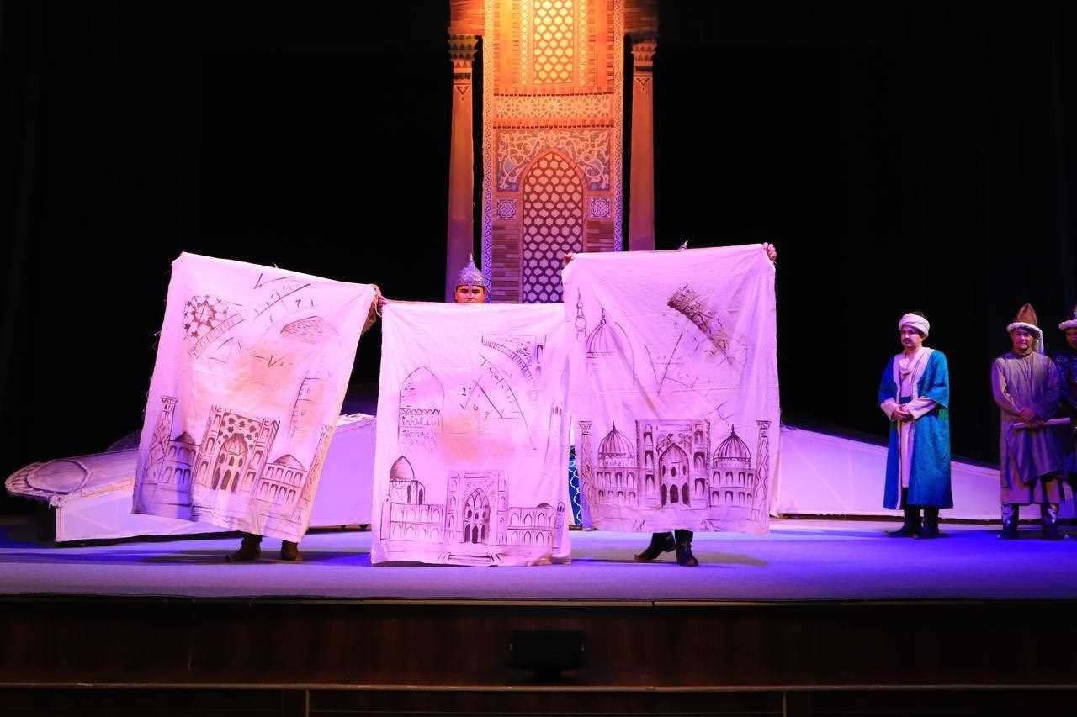
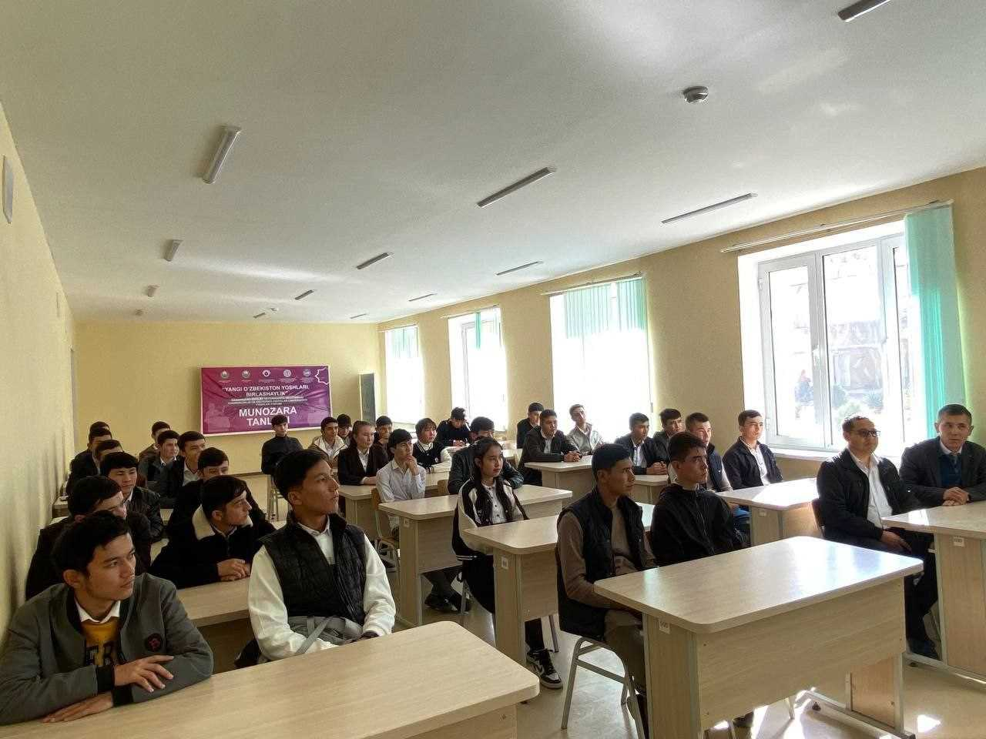
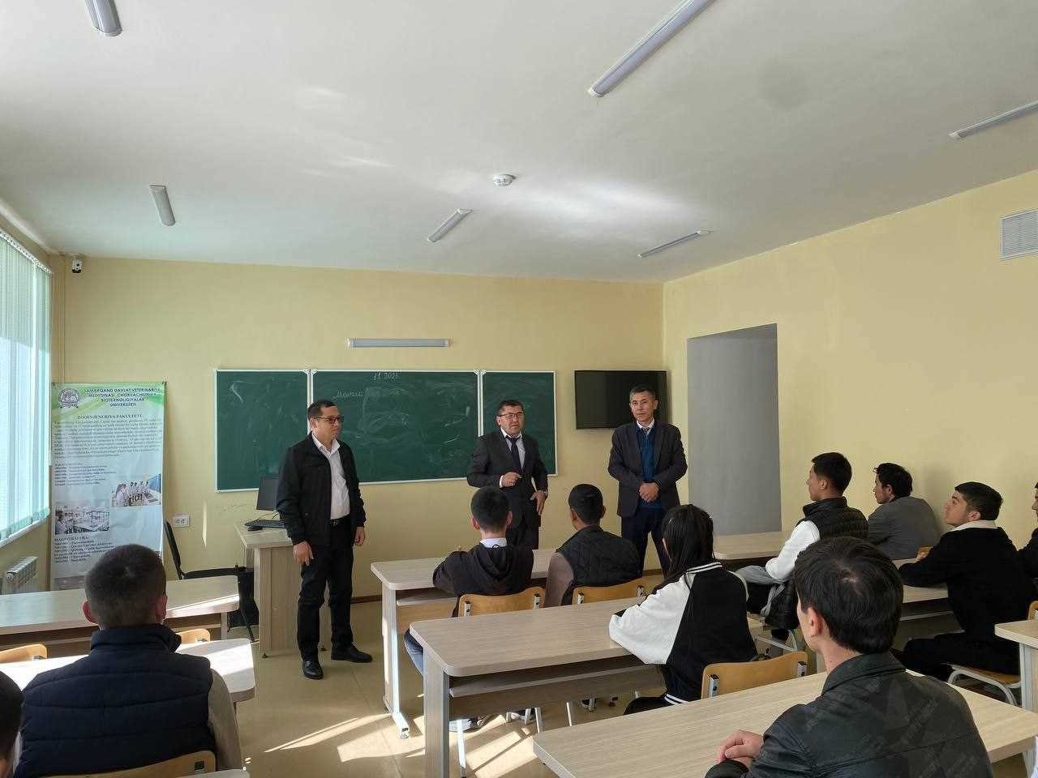
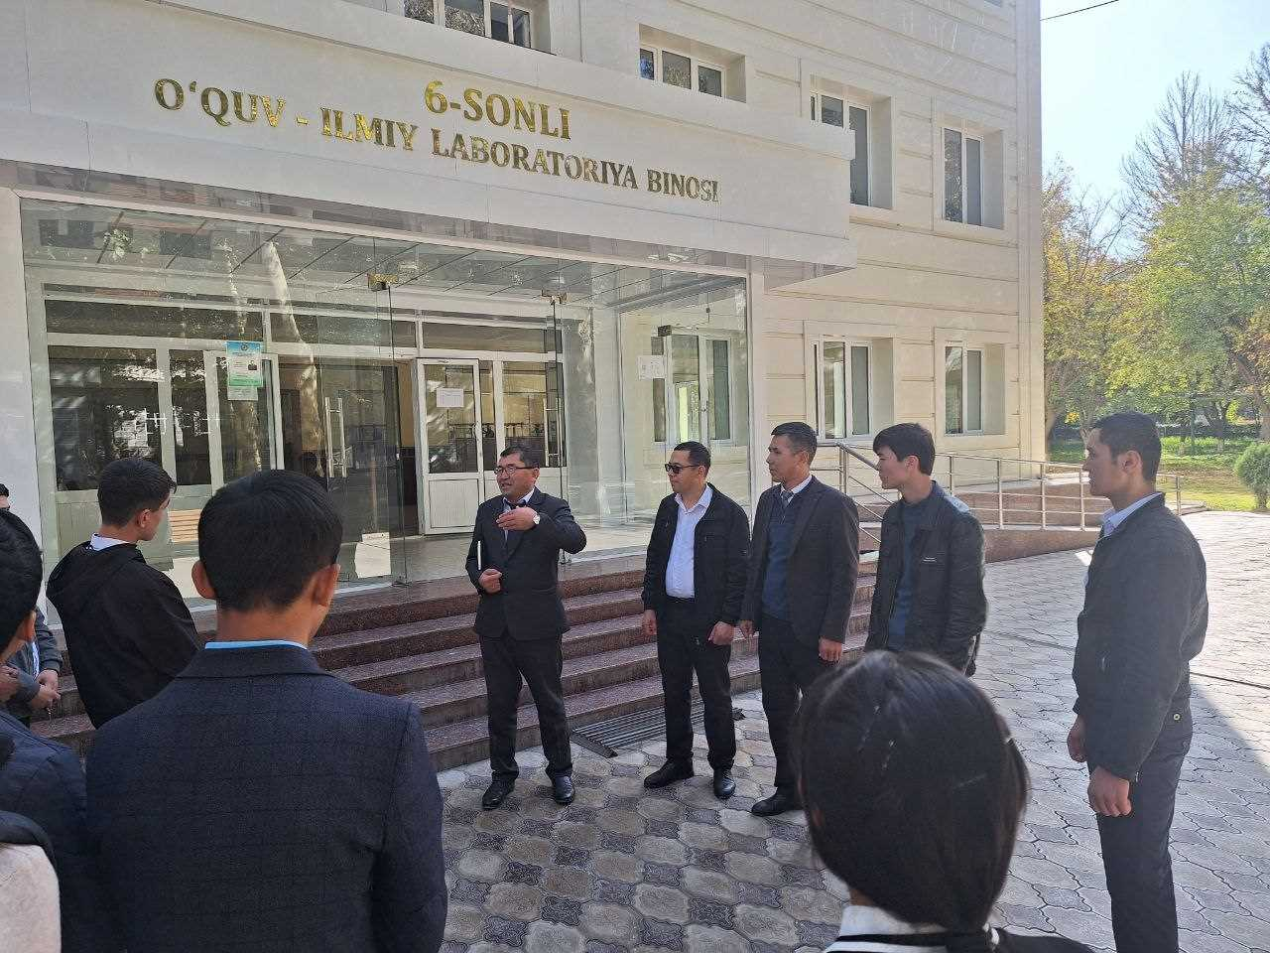

Slide 7
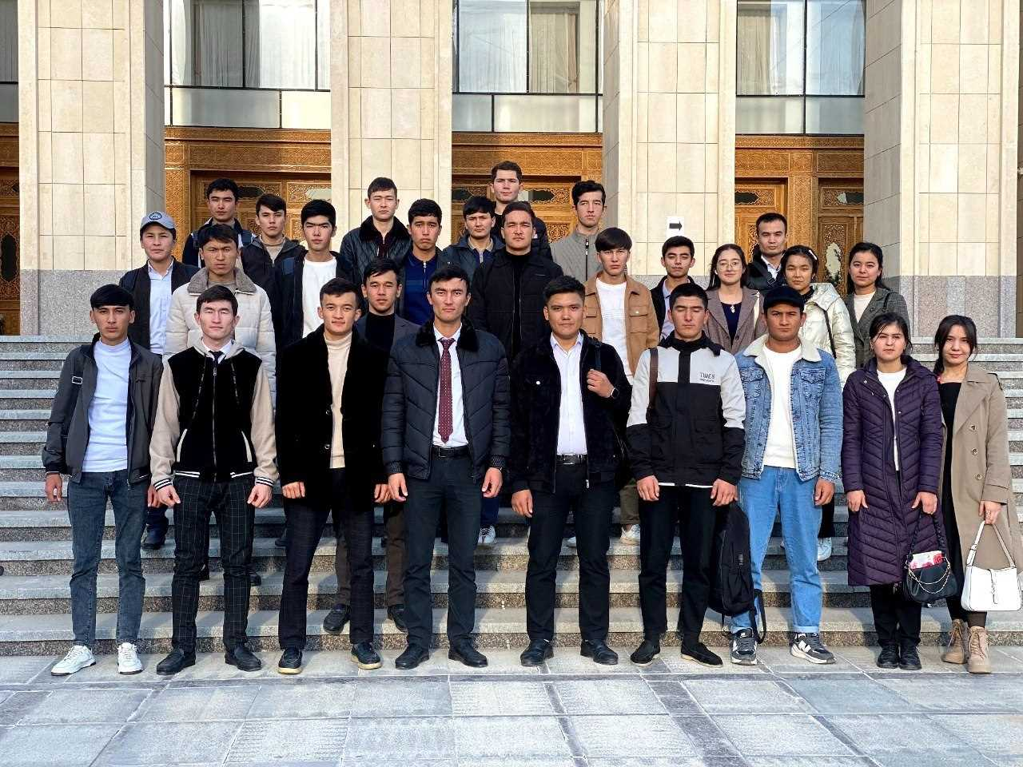
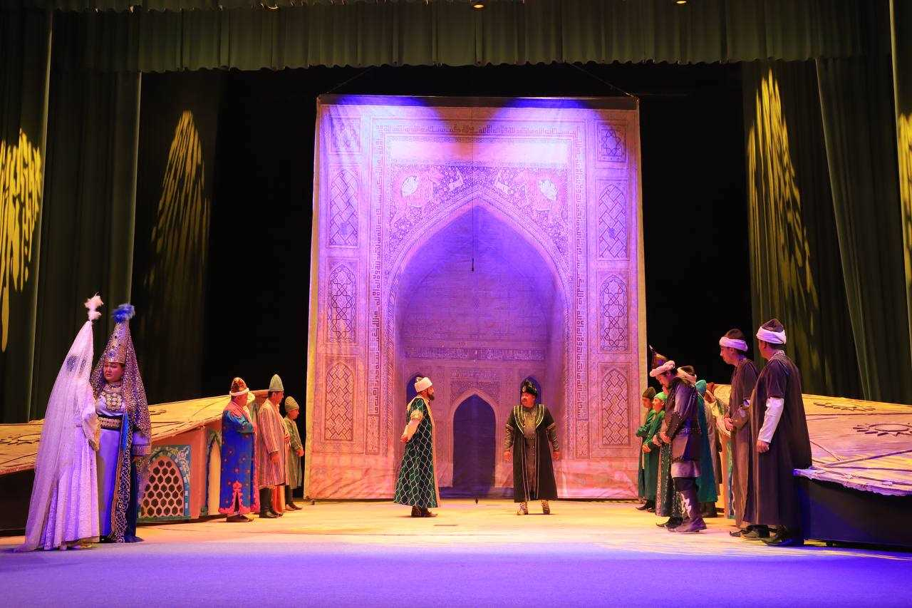
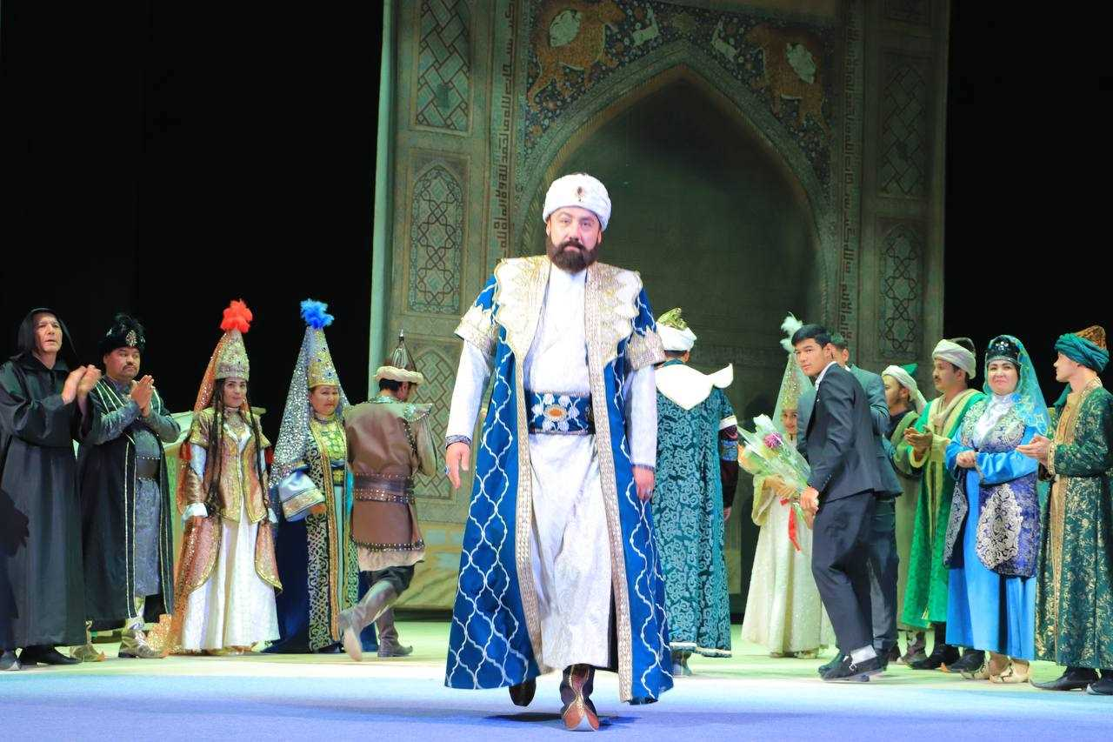

Slide 8
18-sentabr kuni Samarqand davlat veterinariya meditsinasi chorvachilik va biotexnologiyalar univresitetida “Talabalar ligasi” sport musabaqasining stol tennisi turi bo‘yicha Iqtisodiyot fakulteti talabalari musobaqa o‘rtasida o‘tkazildi.
Natijalarga ko‘ra :
I-o‘rinni Qo‘chqorov Samandar
II- o‘rinni Sayfiddinov Azamat
III- o‘rinni Umrqulov Abbos egalladilar.

Slide 9
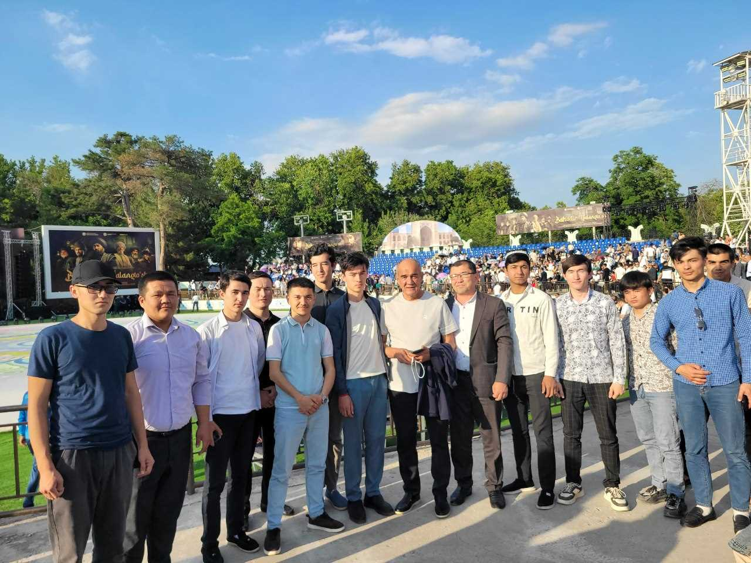
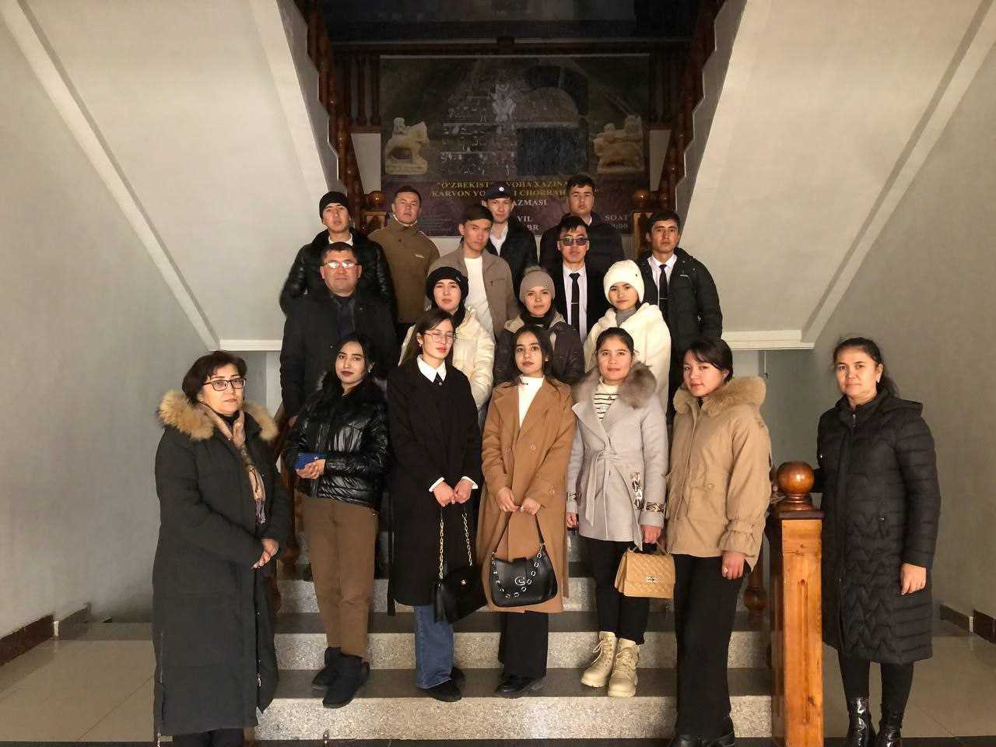
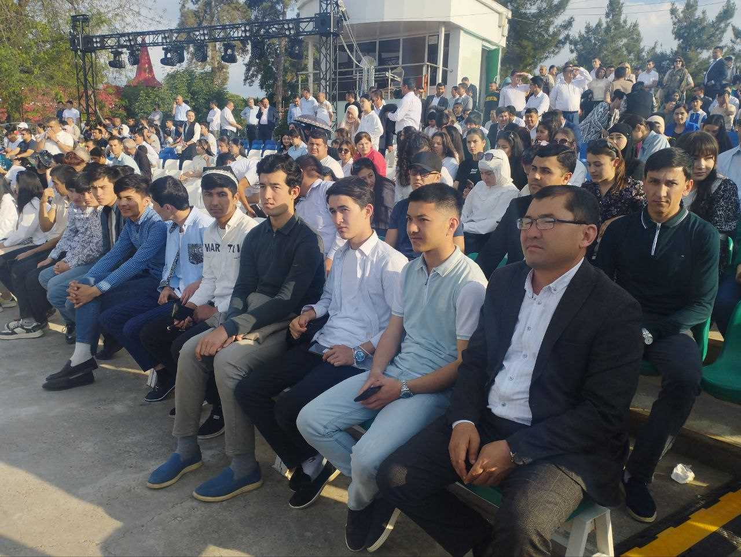
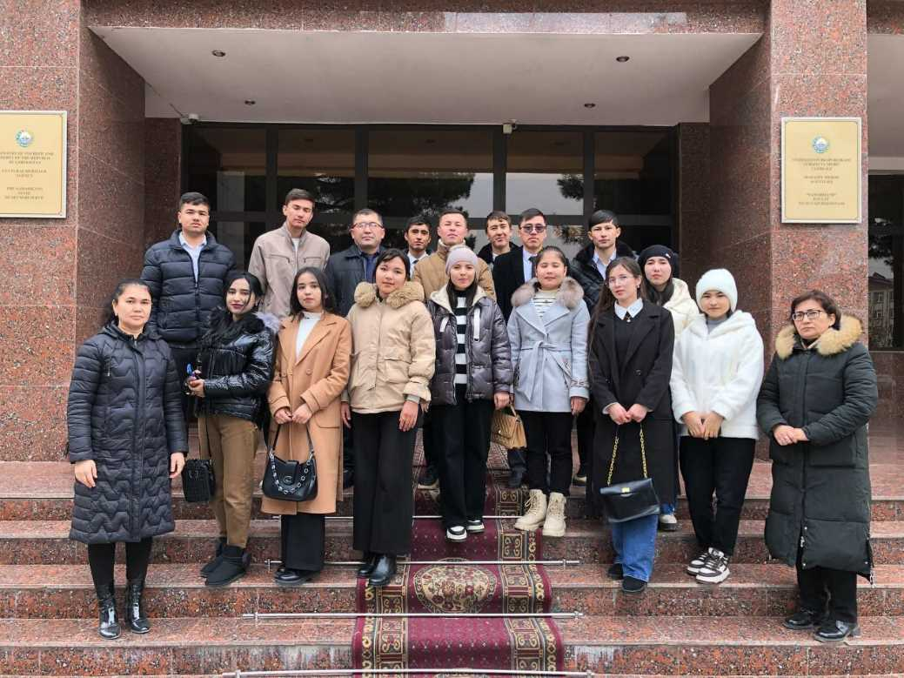

Slide 10
Ota-onalar forumi doirasida Iqtisodiyot fakulteti mas’ullari tashrif buyurgan ota-onalarni kutib olib, fakultetda yaratilgan sharoitlar bilan yaqindan tanishtirib, suhbat o‘tkazishdi.

Slide 11
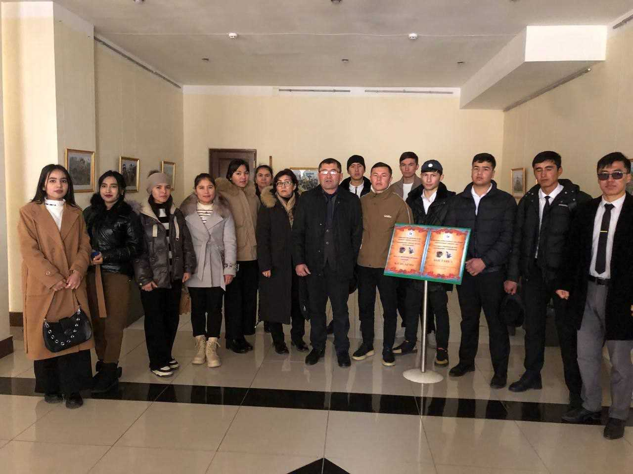
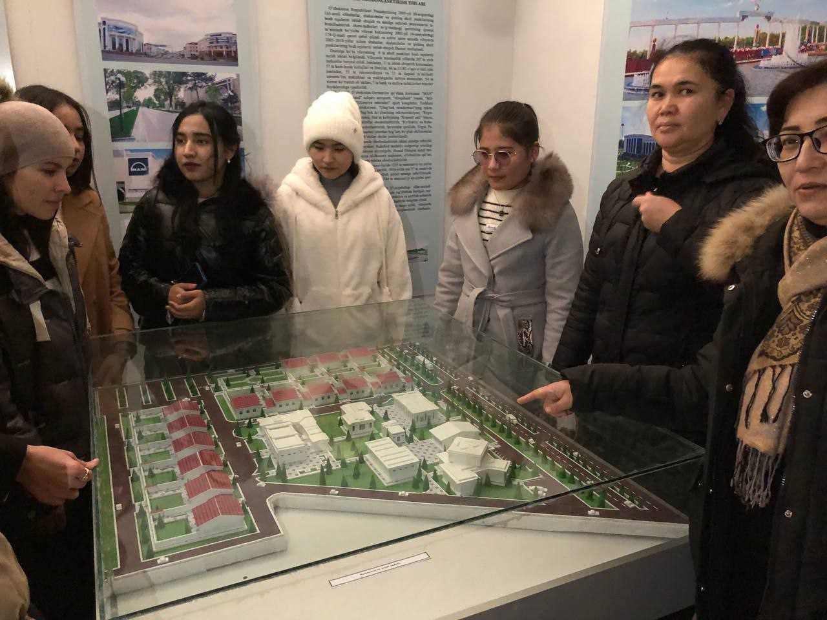
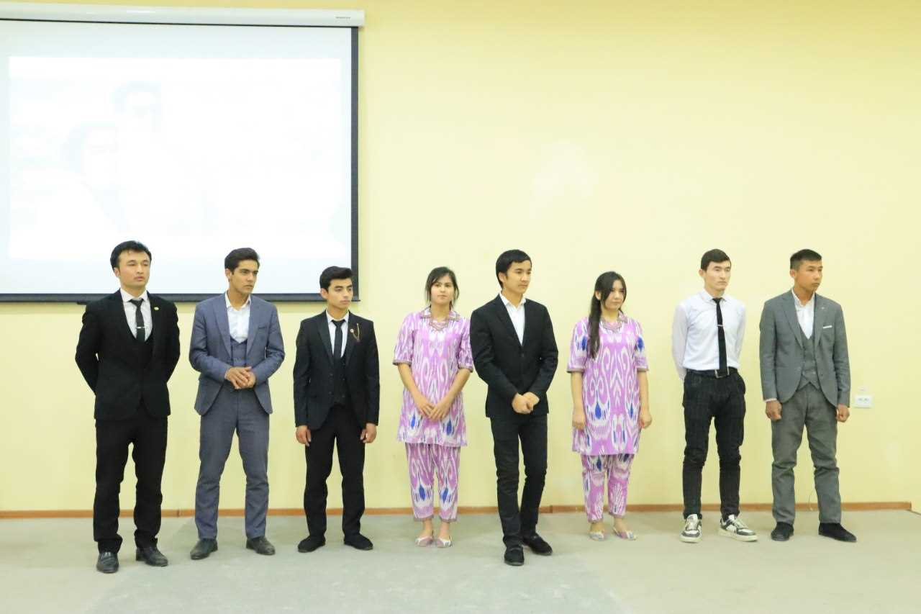
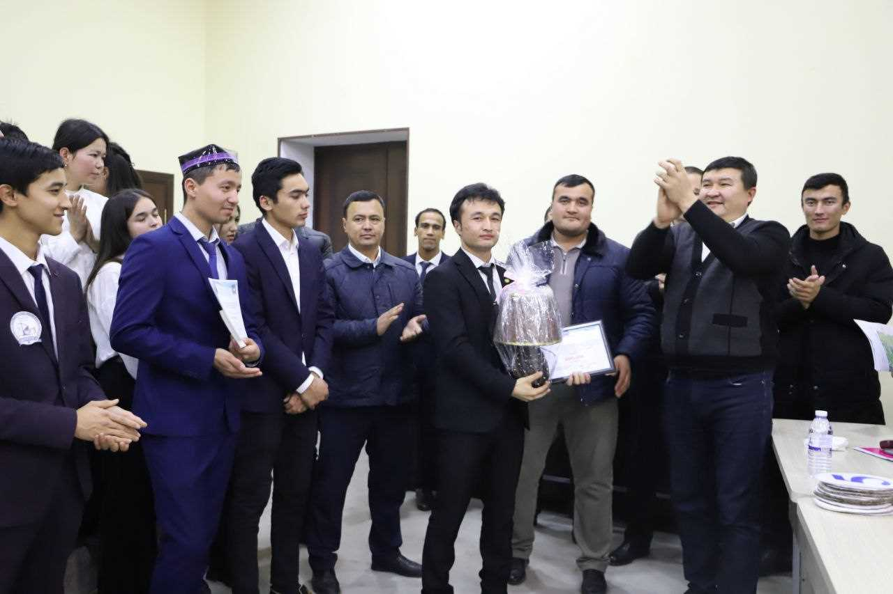

Slide 12
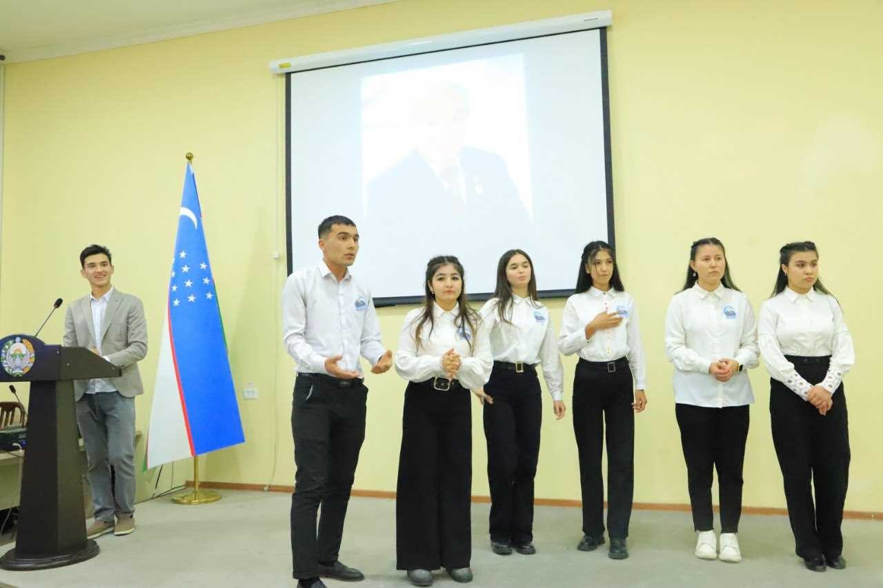
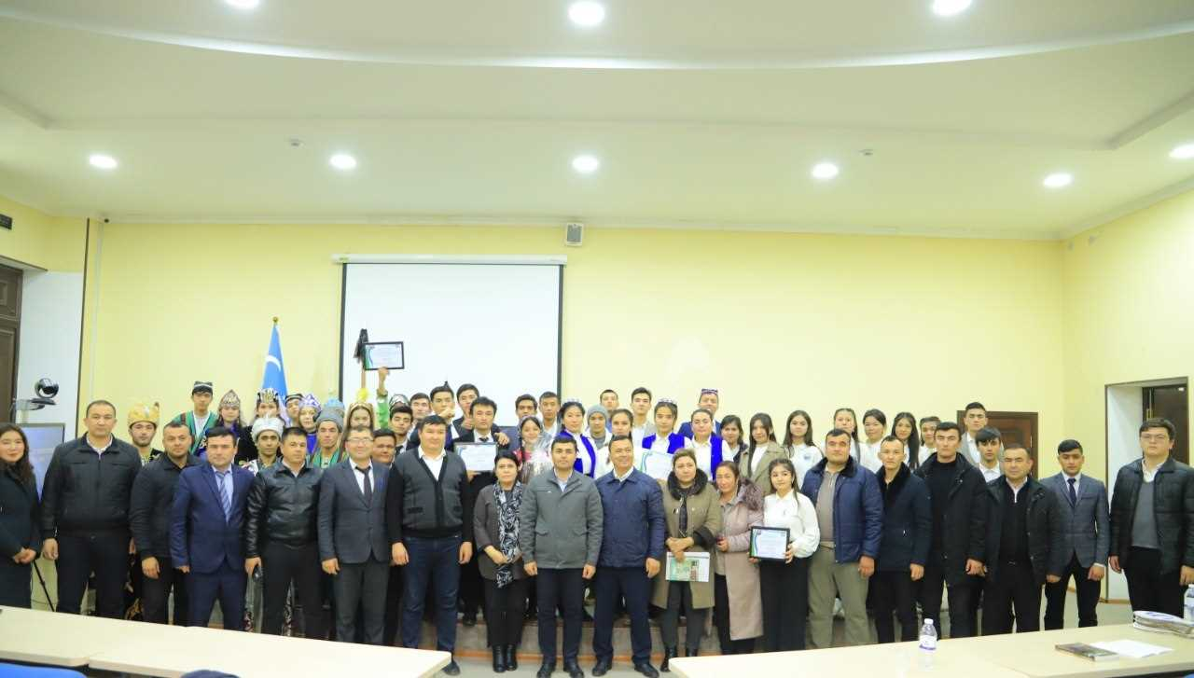
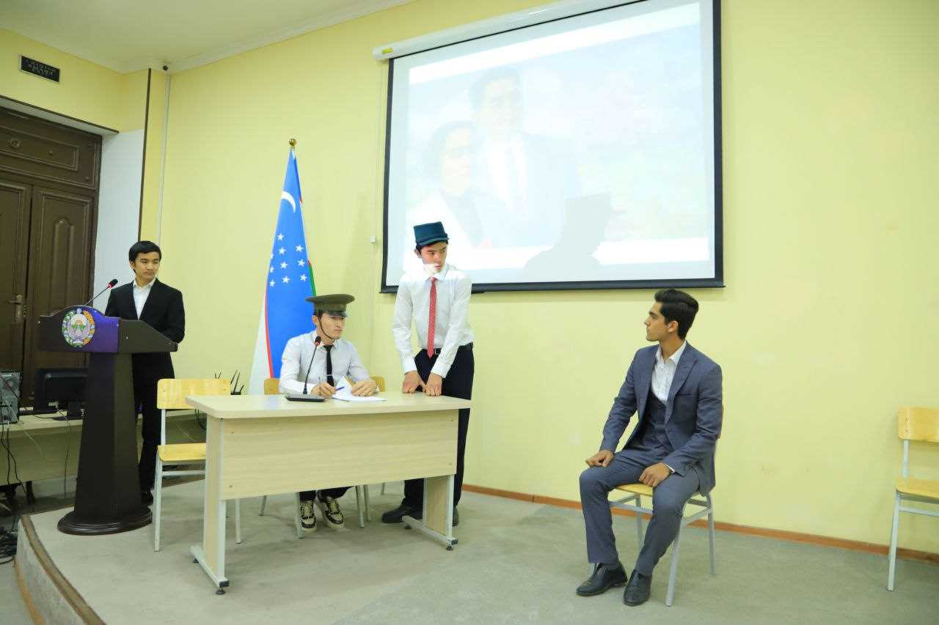
Iqtisodiyot fakulteti 1-bosqich talabalari o‘rtasida ZAKOVAT o‘yinlarini birinchi tur bosqichi o‘tkazildi.

Slide 13
Iqtisodiyot fakulteti 1-bosqich talabalari oʻrtasida “Talabalar ligasi” sport musobaqalarining futbol turi boʻyicha “Dekan kubogi” o‘yinlari o‘tkazildi.
Mazkur musobaqaning hal qiluvchi final o‘yinida fakultetning 104-105-guruhlari o‘zaro bahs olib bordi. Yakunda 105-guruh talabalari 2:1 hisobida zafar quchib, “Dekan kubogi” sohibiga aylanishdi.

Slide 14
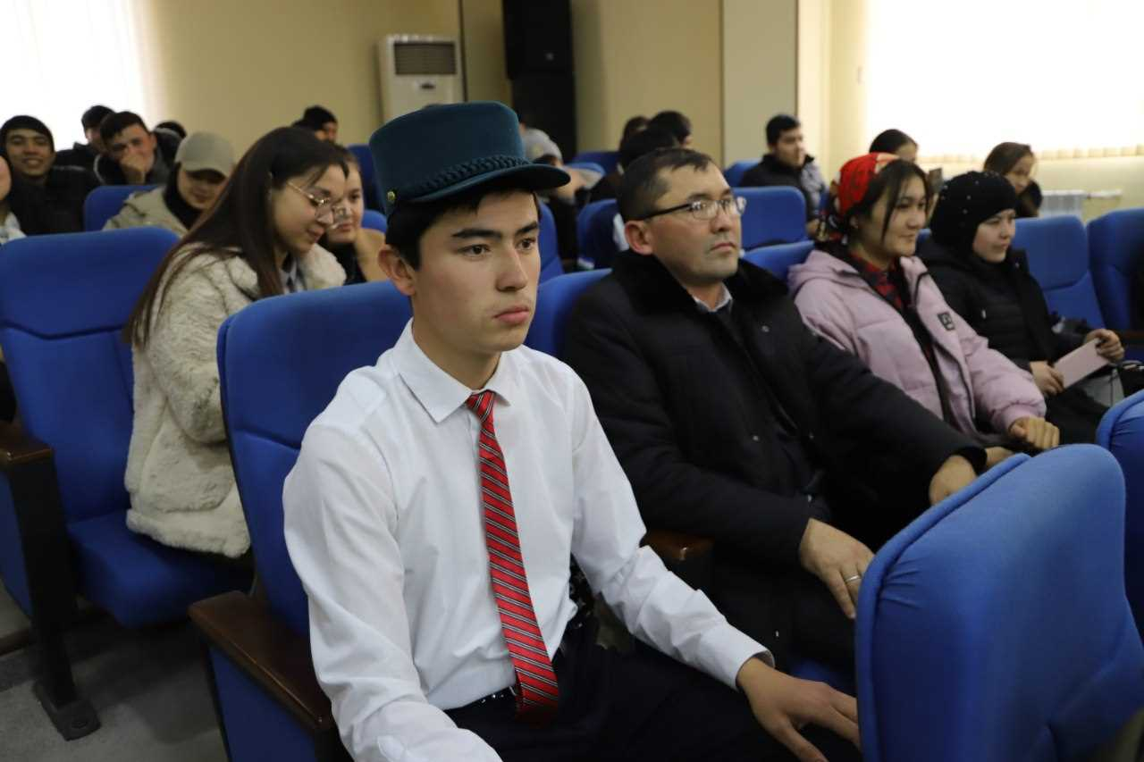
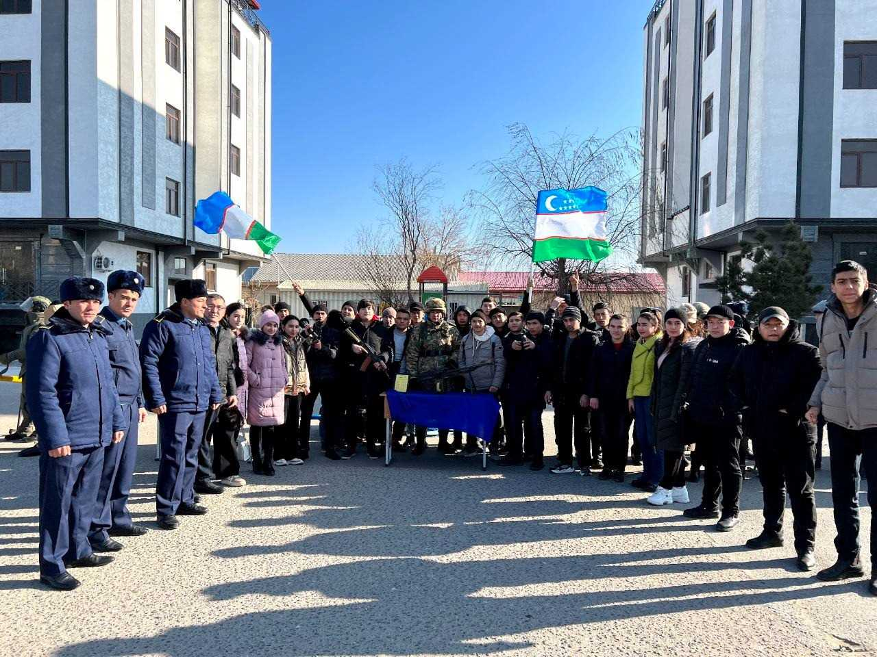
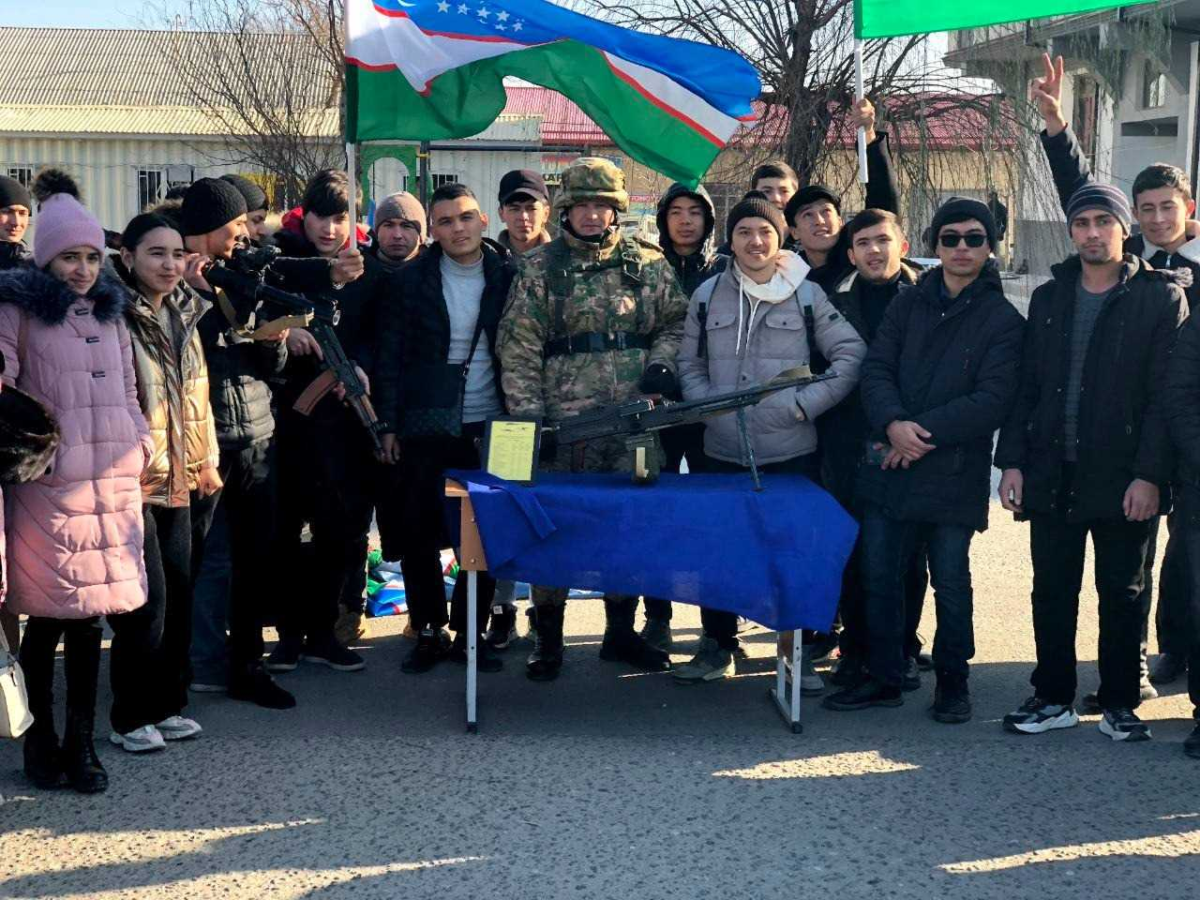
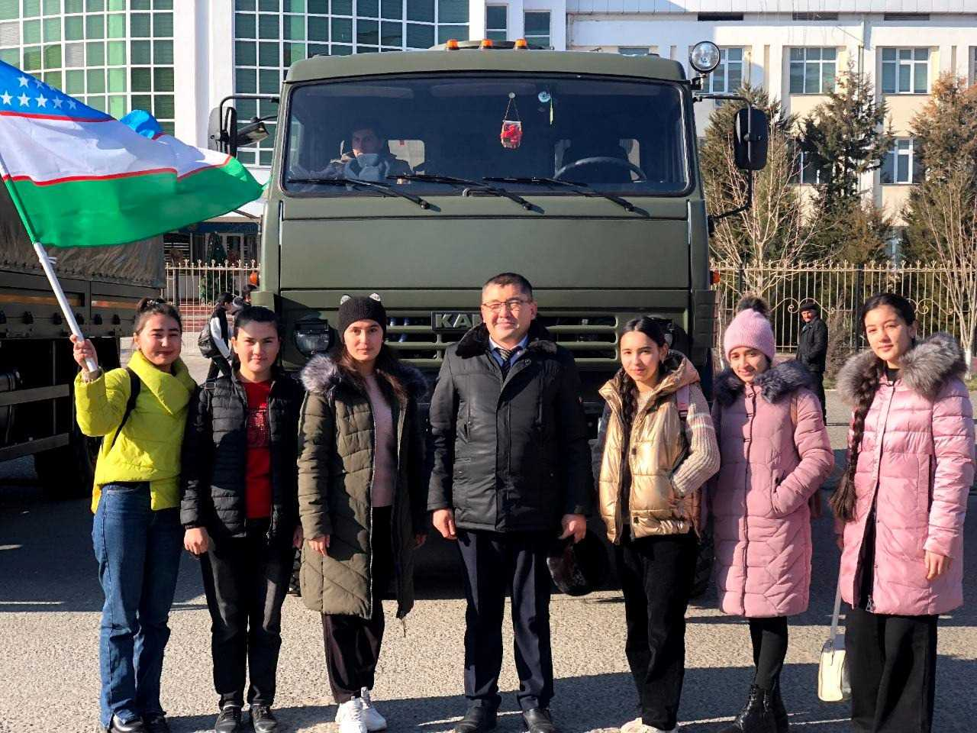

Slide 15
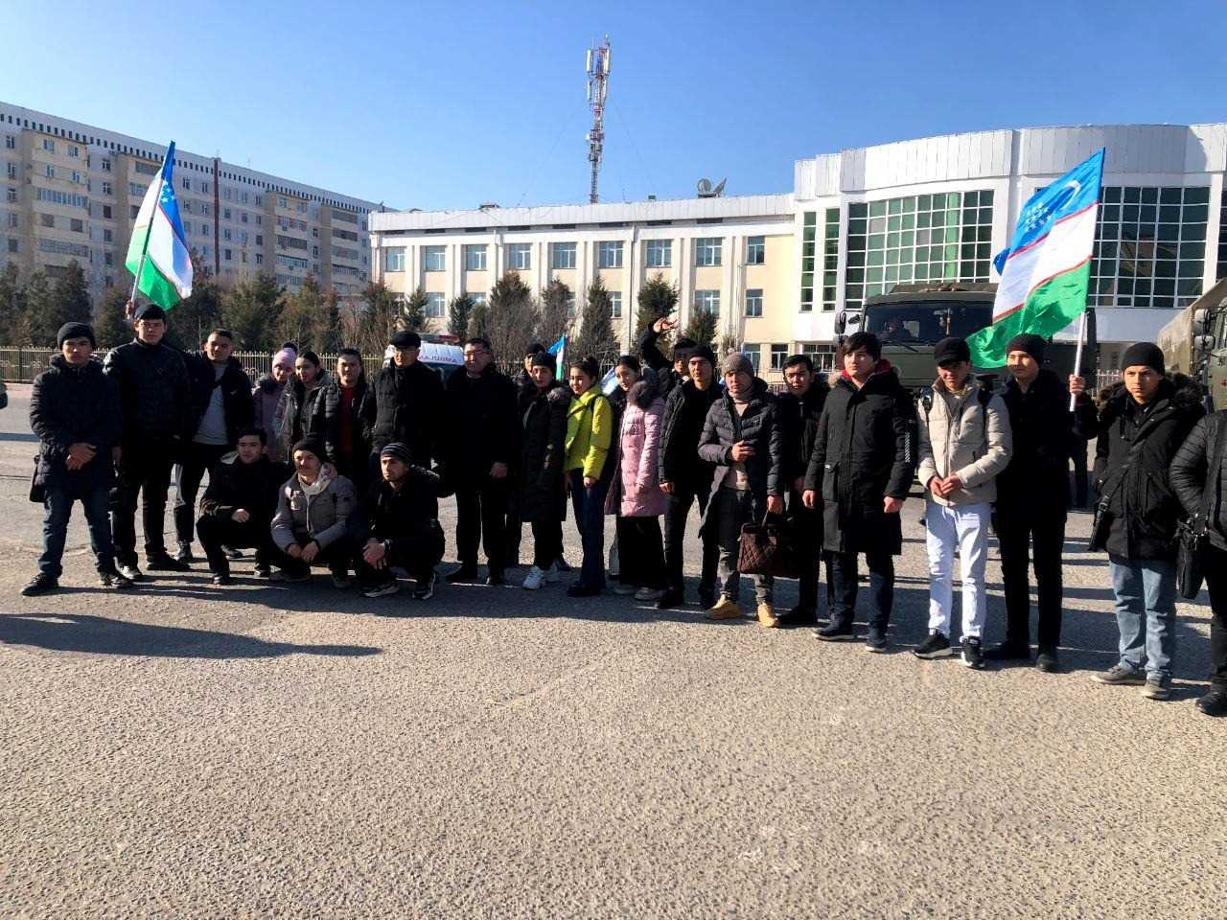
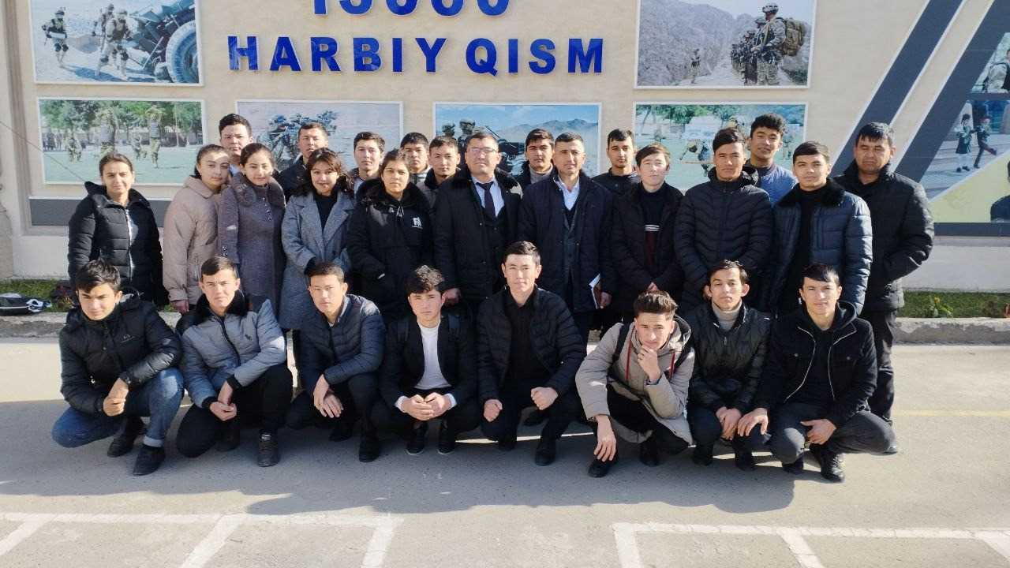

Slide 16
Samarqand davlat veterinariya meditsinasi, chorvachilik va biotexnologiyalar universiteti akademik litseyi o'qituvchilari Q.Janiqulov hamda R.Suyunovlar rahbarligida Iqtisodiyot yo'nalishi 201-202-guruh o'quvchilari Universitetga tashrif buyurdilar. Tashrif chog'ida o'quvchilarga Iqtisodiyot fakulteti mas'ullari tomonidan 60310102 Iqtisodiyot, 60410100 Buxgalteriya hisobi va audit ta'lim yo'nalishlari haqida ma'lumotlar berildi va targ'ibot-tashviqot ishlari olib borildi.

Slide 17
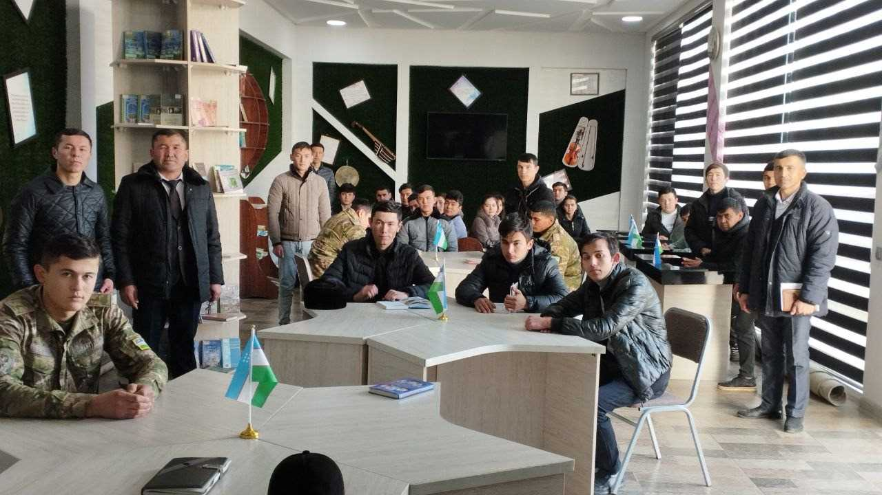
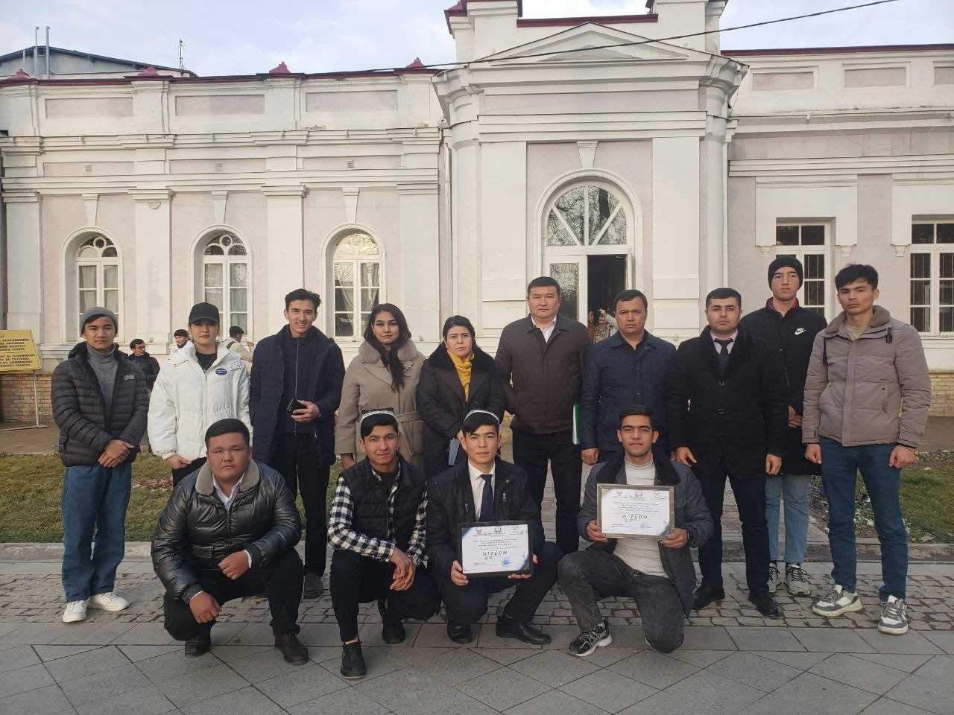
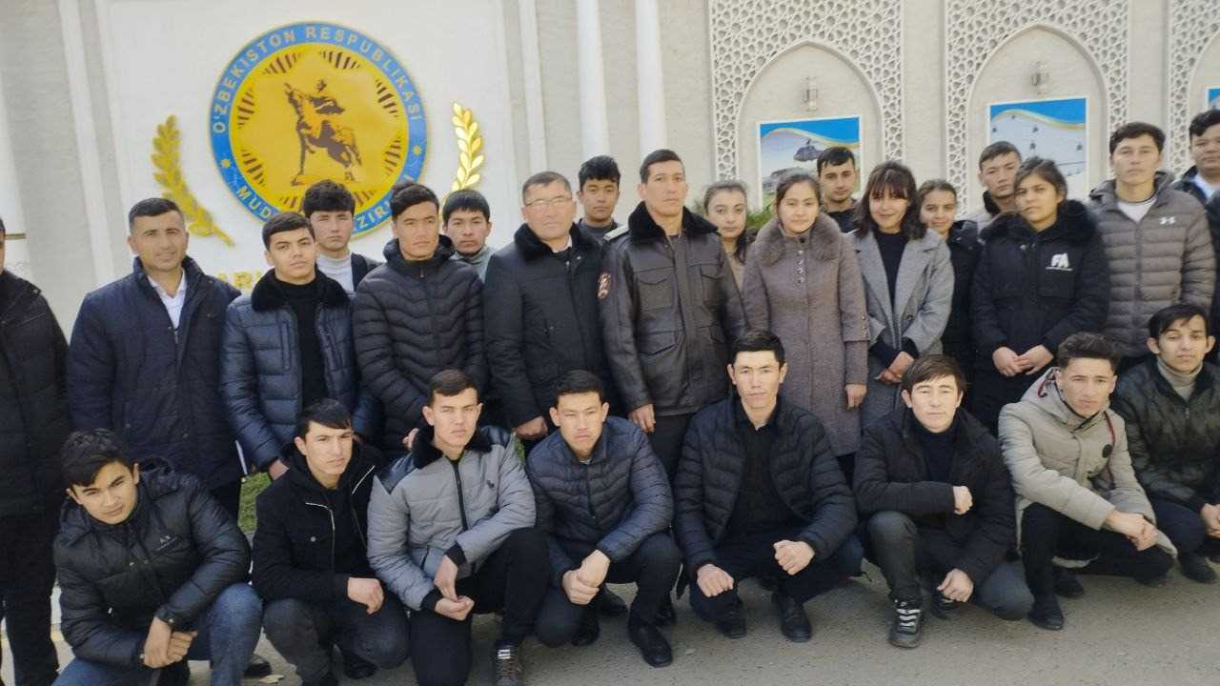
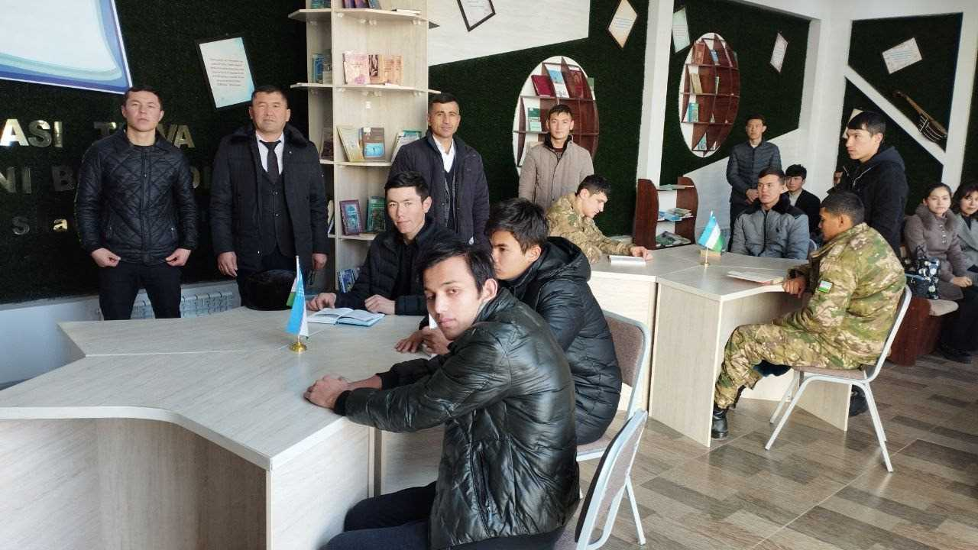

Slide 18
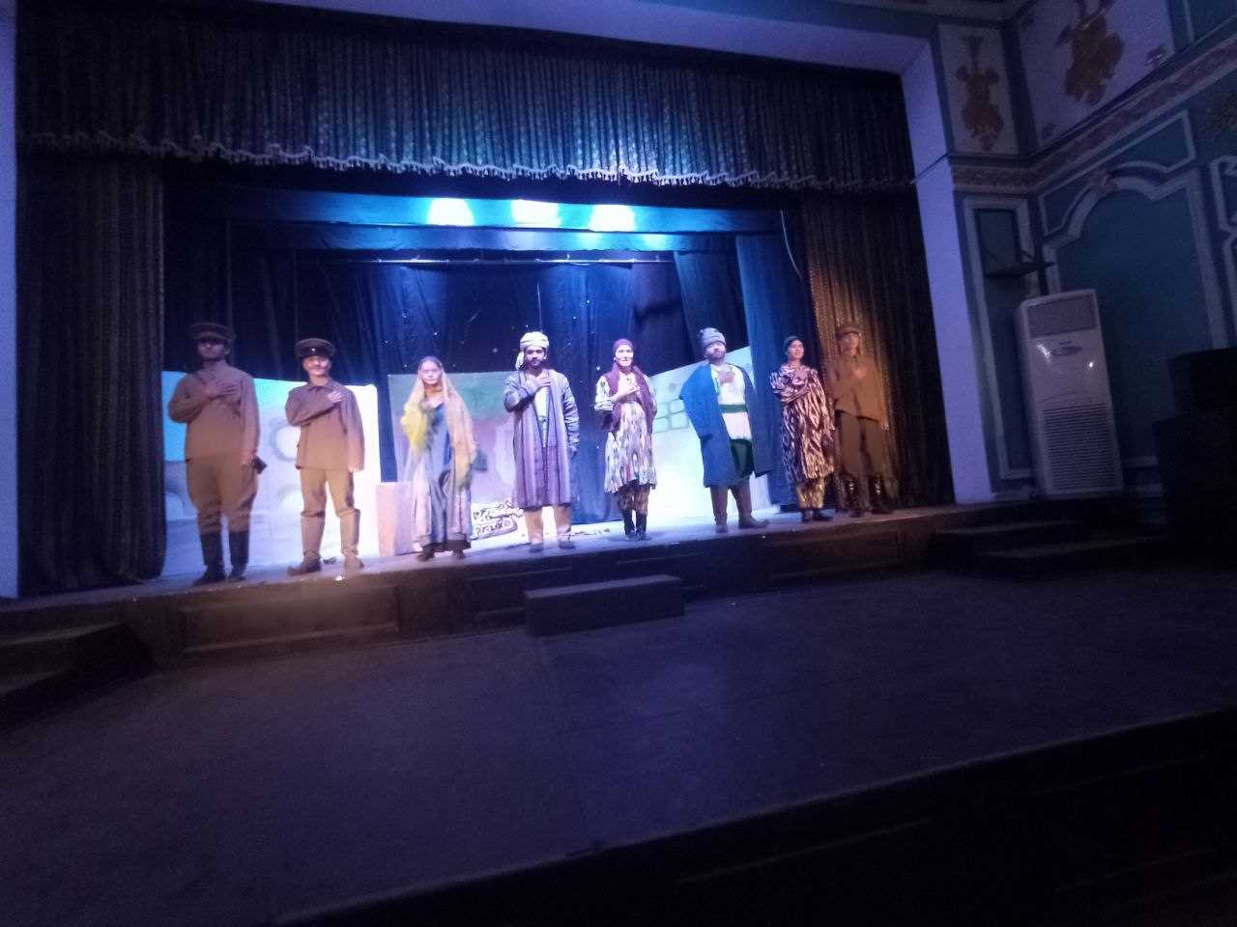
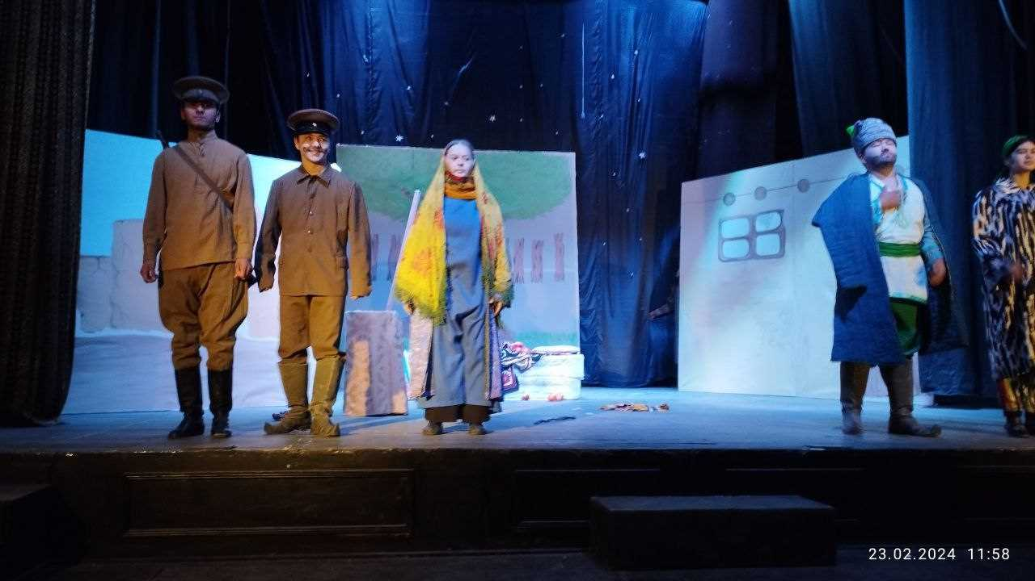
Talabalar o‘rtasida madaniy ishlarini tashkil etish bo‘yicha Shuningdek, talabalarning bo`sh vaqtini mazmunli o`tkazish maqsadida o`quv yili davomida Samarqand shahridagi Hamid Olimjon drama teatri hamda Chexov teatrlariga , shuningdek muzeylarga ham olib borildi.

Slide 19
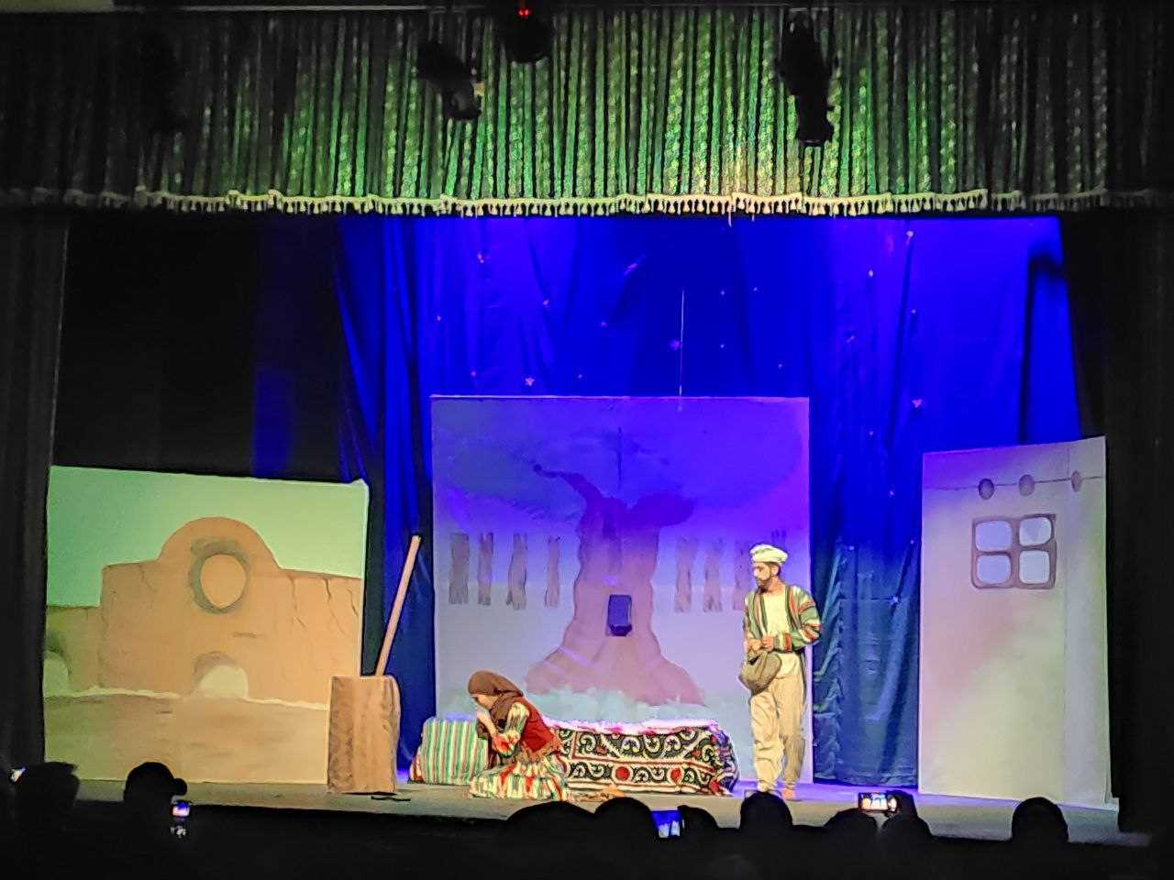
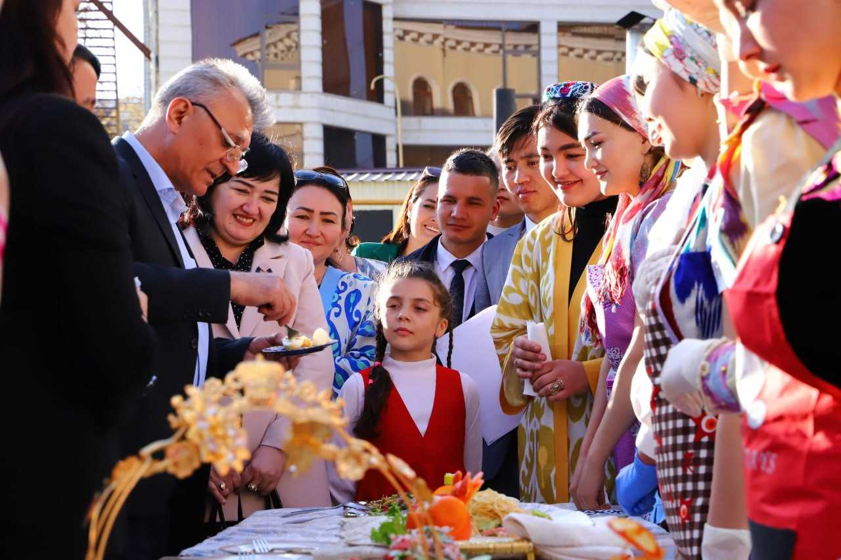
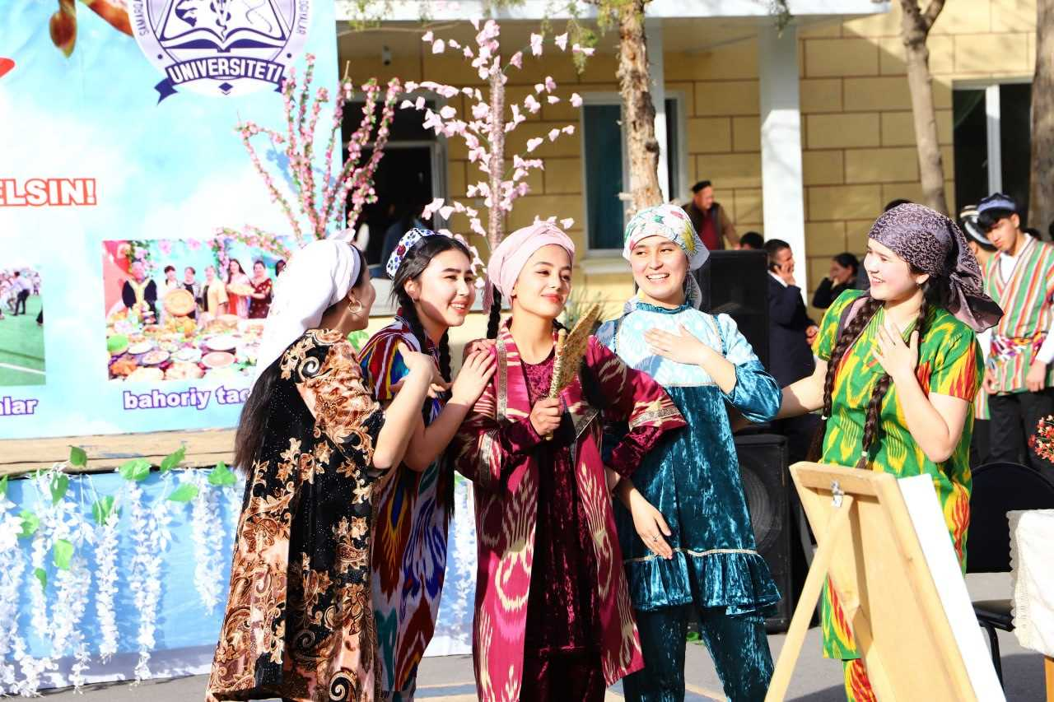
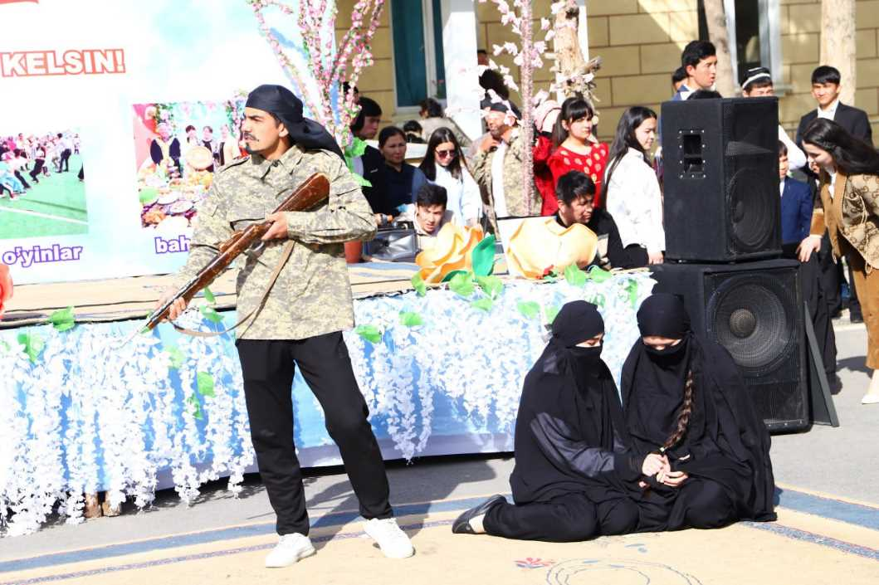

Slide 20
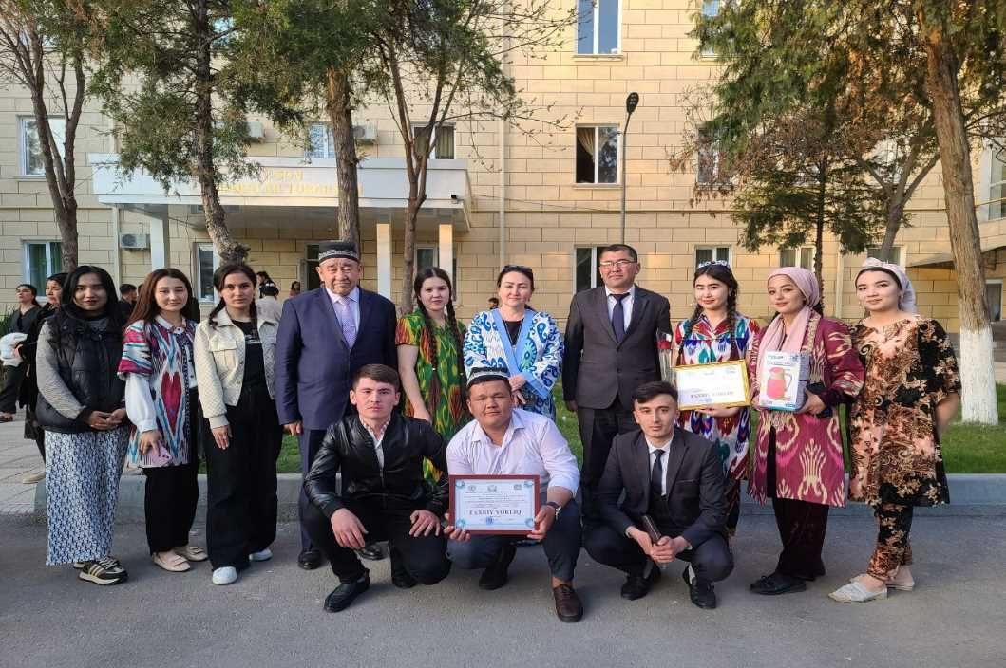
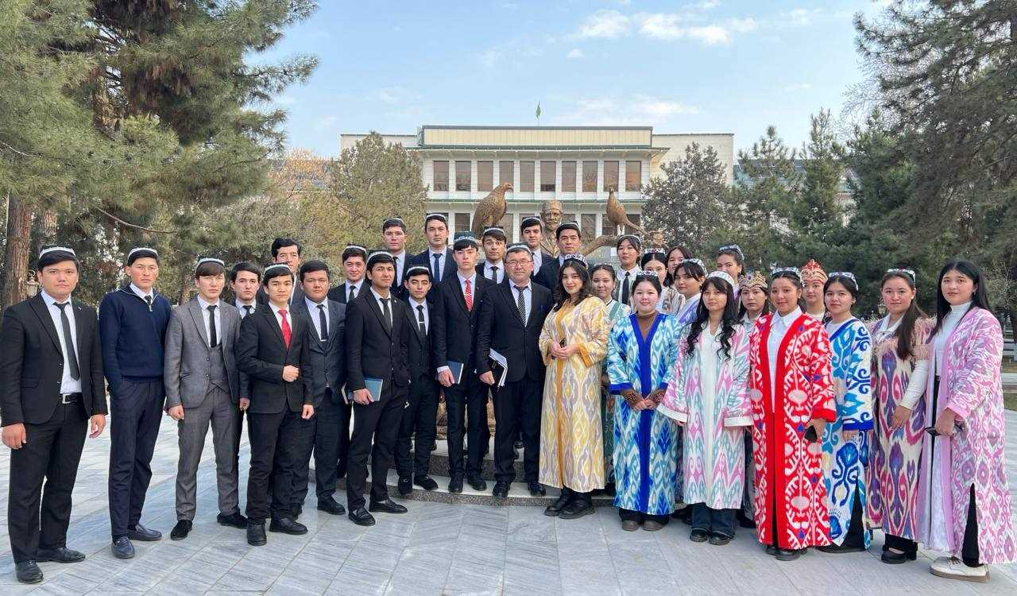



Slide 21


Talaba-yoshlarning boʻsh vaqtini mazmunli tashkil etishga qaratilgan Kompleks chora-tadbirlar rejasining 5-bandini belgilangan vazifalar ijrosini taʼminlash maqsadidaUniversitetda “Ma’rifat maydoni” tanlovi o'tkazilib, unda fakultet jamoalari quyidagi o‘rinlarni egalladi.
1-o'rin Iqtisodiyot fakulteti jamoasi
2-o‘rin Biotexnologiya fakulteti jamoasi
3-o‘rin Veterinariya diognostikasi va oziq-ovqat xafsizligi fakulteti jamoasi

Slide 22





Slide 23
HISOBOT DAVRIDA GURUHNING ERISHGAN BOSHQA NATIJALARI
Yoshlarni vatanparvarlik ruhida tarbiyalash kelajak poydevorining muhim omilidir
2022 yilning 21-dekabr kuni Samarqand davlat veterinariya meditsinasi, chorvachilik va biotexnologiyalar universiteti Iqtisodiyot hamda Agrotexnologiya fakultetlari tyutorlari Turopov Bekzod va Turakulov Oybek boshchiligida fakultet talabalari bilan birgalikda Harbiy vatanparvarlik oyligi doirasida Samarqand shahridagi 13060 harbiy qismda bo’lib o‘tgan "Ochiq eshiklar" kunida ishtirok etib, harbiy qismdagi zamonaviy maxsus texnika va harbiy xizmatchilar tomonidan yaratilgan innovatsion qurilmalar bilan yaqindan tanishdi.
Talabalar ushbu "Ochiq eshiklar" kunidan yuqori taassurotlar bilan qaytishdi. Bu kabi ishlar har bitta talaba-yoshda mamlakatimizda amalga oshirilayotgan ulkan ishlar va loyihalarga nisbatan dahldorlik hissini kuchayishida, ularda Vatanparvarlik tuyg'ularini shakllanishida muhim mezon bo'lib xizmat qiladi.

Slide 24





Slide 25





Slide 26
O‘zbekiston Respublikasi Oliy ta’lim, fan va innovatsiyalar vazirligi (16-q/q) hamda O‘zbekiston Respublikasi Madaniyat va turizm vazirligining (01-32/01-15)-sonli 2023-yil 19-mayda tasdiqlangan “Oliy ta’lim muassasalari talaba-yoshlari o‘rtasida “Talabalar teatr studiyalari” tanlovini tashkil etish va o‘tkazish to‘g‘risida”gi qo‘shma qarori ijrosini ta’minlash maqsadida “Talabalar teatr studyasi” tanlovning 2-hududiy bosqichda universitetimiz "Talabalar teatr studiyasi" jamoasi yozuvchi A.Qahhorning "Anor" hikoyasini sahnalashtirib, faxrli 2-o'rinni qo'lga kiritdi va shuningdek universitetimiz "Talabalar teatr studiyasi" jamoasi a'zosi TUROBJON roli bilan Iqtisodiyot fakulteti talabasi Husniddin Yo‘ldoshev "Eng yaxshi erkak roli" nominatsiyasini qo‘lga kiritdi.

Slide 27





Slide 28
-Beshinchi tashabbus (xo­tin-qizlarni ish bilan ta’minlash ishlarini tizimli tashkil etish masalalari) doirasida ta’lim muassasasida tashkil etilgan talaba-qizlar uchun «Dilbar qizlar» to‘garagida tashkil etilgan «Hunarli qiz-baxtli qiz» shiori ostida o‘tkazilgan tanlovlarda talaba qizlar faol ishtirok etib kelmoqda.
Xususan, Samarqand davlat veterinariya medisinasi, chorvachilik va biotexnologiyalar universitetida davlatimiz rahbari tomonidan ilgari surilgan Besh muhim tashabbus doirasida ,,Qizlar davrasi" ko‘rik-tanlovi fakultet bosqichi o‘tkazildi. Tadbir davomida “Eng orasta qiz" nominatsiyasi bo‘yicha 204 guruh talabasi Bekmirzayeva Dilorom, ,,Eng iboli qiz" nominatsiyasi bo‘yicha 301 guruh talabasi Quvanova Umida, ,,Eng dilbar qiz" nominatsiyasi bo‘yicha 201 guruh talabasi Eshimova Gulandom g‘olib deb topilgan bo‘lsa, 201 guruh talabasi Ahmadova Sevara mutloq “Fakultet malikasi" deb topildi.

Slide 29





Slide 30



Slide 31


Universitetida yoshlar o'rtasida kitobxonlik madaniyatini yanada rivojlantirish, kitobxonlikni keng targ'ib qilish maqsadida “Yosh kitobxon talabalar ligasi”ning fakultetlararo bosqichi o‘tkazildi. Unda,
1-o‘rin "Iqtisodiyot" fakulteti
2-o‘rin "Biotexnologiya" fakulteti
3-o‘rin "Mahsulotlarni qayta ishlash texnologiyasi va standartlash fakulteti jamoasiga nasib etdi.

Slide 32





Slide 33


Iqtisodiyot va Agrotexnologiya fakultetlari 11-aprel sanasida Ramazon hayiti bayram munosabati bilan 1-2 son talabalar turar joyida yashovchi talabalar uchun bayram kayfiyati ulashish maqsadida osh damlab ulashildi.

Slide 34





Slide 35


Talabalarni ilmiy maqolalar yozishga yo‘naltirish bo‘yicha – Universitetda bu borada keng qamrovli ishlar yo‘lga qo‘yilgan va amalga oshirilib kelinmoqda. Jumladan ilmiy bilim va izlanishga qiziqishi bo‘lgan talabalar ilm yo‘lidagi ilk izlanishlar bo‘yicha tushunchalar va amaliy yordamlar ko’rsatilib kelinmoqda va yutuqlarga erishishmoqda

Slide 36



Slide 37


O‘zbekiston Respublikasi Qishloq xo‘jaligi vazirligi, O‘zbekiston ”Agar soha ayollari’’ uyushmasi hamda Yoshlar ishlari agentligi bilan hamkorlikda vazirlik tizimidagi oliy ta’lim muassasalar talaba-yoshlari o‘rtasida “30-iyun Yoshlar kuni” munosabati bilan “Yangi O‘zbekiston yoshlari birlashaylik” shiori ostida o‘tkazilgan “Yoshlar va innovatsion qishloq xo‘jaligi” ko‘rik tanlovining respublika bosqichida bizning Iqtisodiyot fakultetining “Maroqand’’ jamoasi 2-o‘rinni egalladi hamda diplom va estalik sovg‘alari bilan taqdirlndi.

Slide 38



Samarqand davlat veterinariya meditsinasi, chorvachilik va biotexnologiyalar universitetida 7 – 20-may kunlari 9-may – Xotira va qadrlash kuni munosabati bilan universitet professor-o‘qituvchilari va xodimlari o‘rtasida sportning futbol turi bo‘yicha o‘tkazilgan “Rektor kubogi” musobaqasida IQTISODIYOT FAKULTETI - II O‘RIN SOHIBI!

Slide 39





Slide 40





Slide 41
Samarqand davlat veterinariya meditsinasi, chorvachilik va biotexnologiyalar universitetida bo‘lib o‘tayotgan Oʻzbekiston Respublikasi Veterinariya va chorvachilikni rivojlantirish qoʻmitasi tizimidagi taʼlim muassasalari talaba-yoshlari ishtirokida o‘tkazilayotgan III RESPUBLIKA YOSHLAR FORUMI munosabati bilan 5 muhim tashabbus doirasida tashkil etilgan musobaqalarda fakultet talabalari faol ishtirok etib yuqori natijalarni qo‘lga kiritishdi.

Slide 42



Slide 43





Slide 44


Shuningdek yil davomida barcha sohada o‘zining iste’dodini namoyish etgan bir guruh talabalarga 1 500 000 hamda 2 000 000 so‘m vaucherlar berildi.

Slide 45




Slide 46



Slide 47
E’tiboringiz uchun rahmat!

